Slide 1

青岛地铁集团电子监察平台二期建设方案汇报
汇报人：监察审计部

Slide 2
二期调研思路
General Situation
目录
二期调研概览
Investigate
contents
二期建设方案
Program
后续工作安排
Project

Slide 3
PART1
二期调研思路

Slide 4
调研工作思路
根据集团党委要求，围绕“人财物”核心业务展开调研工作。
监察规则设置
根据地铁实际，借鉴行业先进经验，设计监察规则。
核心业务调研
围绕“人财物”和工程建设领域两条主线，进行逐一调研。
监察需求预设
对业务尚未实现信息化或业务系统还不成熟，暂不具备监察条件的，提出监察需求。
基础条件摸底
分析相关业务信息化系统支撑情况。

Slide 5
2
调研覆盖范围
Biscuit oat cake carrot cake muffin jelly
时间节点 | 调研范围 | 取得成果
3月8日～4月16日 （单独访谈） | 与监察审计部、企业管理部、财务部、人力资源部、运营分公司、八号线公司等部门（单位）就所涉及的业务流程、信息化系统建设运行情况进行单独访谈。 | 理清核心业务相关制度要求，掌握核心业务运行流程规范； 摸清核心业务信息化支撑情况，研讨监察点设计的可行性； 草拟《电子监察平台二期建设方案》初稿。
4月18日～4月27日 （集体座谈） | 结合集团“大学习、大调研、大改进”活动，进一步开展调研工作。 | 全面掌握核心业务在各部门、分子公司实际运行情况； 验证监察规则设计与实际工作的契合度； 不断完善《电子监察平台二期建设方案》。
4月28日～5月20日 （重点访谈） | 与监察审计部领导及业务骨干，定期研讨平台建设方案； 与各业务系统开发单位对接。 | 形成了贯穿“人财物”和工程建设管理两条监察主线的业务监察建设思路； 完成了《电子监察平台二期建设方案》。

Slide 6
PART2
二期调研概览

Slide 7
2
调研结果概览
Biscuit oat cake carrot cake muffin jelly
工程建设监察主线
招标管理
供应商管理
工程设计
合同管理
一期已完成
计量支付
一期已完成
经济签证
结算审计
审计系统
目前，青岛地铁处于大规模建设期，工程量大，涉及面广。监察平台将工程建设核心业务全部纳入监察范围，实现从招标管理到工程结算审计的全生命周期监察。旨在有效防控风险，提升管理水平。
Notes:
1.工程建设监察主线包括从招标管理到结算审计的所有内容；
2.每一块内容都经过充分的调研；
3.从监察的角度，充分考虑青岛地铁的实际，同时借鉴行业经验提出所有的监察需求；
4.具备信息化基础的，采用数据对接进行实时监察。暂时不具备信息化基础的，设置数据上传入口，同时预留数据接口。

Slide 8
2
调研结果概览
Biscuit oat cake carrot cake muffin jelly
招标管理
供应商管理
工程设计
合同管理
一期已完成
计量支付
一期已完成
经济签证
结算审计
审计系统
 | 监察需求 | 当前业务系统建设情况 | 业务系统改进（建设）建议 | 实施策略
1 | 投标单位： 针对报价清单设置合理限价； 对合同中标价、结算价的历史数据进行分析； | 目前，该平台只有建设资金项目； 使用管理费用（物资采购）的项目没有纳入； 功能包含：招标计划管理（非结构化数据），业务协同管理（非业务数据），线下招标管理（部分线下结果数据录入）。 | 将所有资金类别的招采项目纳入交易系统； 将招标单位、投标单位、中介机构、评标专家都纳入系统； 建立全过程线上管理的招标采购系统； | 设置数据上传入口，同时预留数据接口。
2 | 评标专家： 评标专家监察：评分分布、打分倾向监察；
3 | 代理机构： 分析机构代理项目中，同一投标人中标的概率是否异常偏高；

Slide 9
2
调研结果概览
Biscuit oat cake carrot cake muffin jelly
招标管理
供应商管理
工程设计
合同管理
一期已完成
计量支付
一期已完成
经济签证
结算审计
审计系统
 | 监察需求 | 当前业务系统建设情况 | 业务系统改进（建设）建议 | 实施策略
1 | 供应商入库环节： 运营物资供应商：供应商准入是否建立在充分的竞争基础上； 设备材料供应商：各类供应商数量是否符合要求。 | 目前尚无业务系统支撑 | 建立完善的供应商分类库； 建立供应商分类与采购类别与方式的对应管理； 建立品类完善的货物清单编码库； | 设置数据上传入口，同时预留数据接口。
2 | 供应商动态评估： 运营物资供应商：采购方式与供应商类别，货物分类是否匹配；供应商动态评估是否到位； 设备材料供应商：供应商机会是否相对均衡；供应商动态评估是否到位（而非两年修订一次）。
3 | 供应商退出环节： 运营物资供应商：按照动态评估结果，供应商库是否合理退出； 设备材料供应商：按照动态评估结果，供应商库是否合理退出；

Slide 10
2
调研结果概览
Biscuit oat cake carrot cake muffin jelly
招标管理
供应商管理
工程设计
合同管理
一期已完成
计量支付
一期已完成
经济签证
结算审计
审计系统
 | 监察需求 | 当前业务系统建设情况 | 业务系统改进（建设）建议 | 实施策略
1 | 报规报建监察： 流程合规。按照报规报建的流程及规定，对正线、车辆段、停车场等项目所需手续的完整性进行监督； 资料完整。在工程开工前，所有报规报建手续必须合法合规，避免法律风险。 | 集团工程管理系统，设计管理模块具备勘察、初设、报规报建、施工图、设计变更等内容，功能流程及关键数据相对完备，具备信息化监察的基础。 |  | 采用数据对接进行实时监察
2 | 施工图设计监察： 计划执行效能。监控施工图计划完成时限； 设计单位履约。设计单位履约情况进行监察。 |  | 设计单位履约情况，业务系统增加合同要求和人员配置情况录入功能，按月汇报；

Slide 11
2
调研结果概览
Biscuit oat cake carrot cake muffin jelly
招标管理
供应商管理
工程设计
合同管理
一期已完成
计量支付
一期已完成
经济签证
结算审计
审计系统
 | 监察需求 | 当前业务系统建设情况 | 业务系统改进（建设）建议 | 实施策略
3 | 设计变更监察： 事前监控：对设计变更事前申请流程，事中变更执行进行监察； 事中监控：对设计变更，施工单位执行情况进行监察； 事后监控：通过数据分析，揭示变更部位、变更原因、变更的责任主体的规律。 | 集团工程管理系统，设计管理模块具备勘察、初设、报规报建、施工图、设计变更等内容，功能流程及关键数据相对完备，具备信息化监察的基础。 | 设计变更发起时，增加变更责任主体和原因字段，包括：设计单位（设计深化、设计错误、设计延误）、施工单位（图纸理解错误、施工错误）、业主方（业主需求变化、外部配合） | 采用数据对接进行实时监察

Slide 12
2
调研结果概览
Biscuit oat cake carrot cake muffin jelly
招标管理
供应商管理
工程设计
合同管理
一期已完成
计量支付
一期已完成
经济签证
结算审计
审计系统
 | 监察需求 | 当前业务系统建设情况 | 业务系统改进（建设）建议 | 实施策略
1 | 签证流程监察： 对签证流程各责任主体审批时限是否合规； 对流程佐证材料进行监察。 | 目前尚无业务系统支撑 | 建立工程签证监管制度，明确有关人员的职权、分工、流程、内容、范围以及对应的标准； 建立业务系统，应包含施工方、业代、主管部门等应用角色，同时响应上述监察需求的相关数据字段； | 设置数据上传入口，同时预留数据接口。
2 | 签证内容监察： 对签证的内容、数量、项目、原因、部位、日期，价款的结算方式、单价的确定等要素进行监察，对违反规定的进行实时预警。
3 | 签证范围监察： 对经济签证的范围和定额进行监控，施工单位发起经济签证不得超过要求范围。

Slide 13
2
调研结果概览
Biscuit oat cake carrot cake muffin jelly
招标管理
供应商管理
工程设计
合同管理
一期已完成
计量支付
一期已完成
经济签证
结算审计
审计系统
 | 监察需求 | 当前业务系统建设情况 | 业务系统改进（建设）建议 | 实施策略
1 | 内部审计 全面覆盖从审计计划、审计方案、审计实施、审计报告、审计台账到整改跟踪； | 本部分新建管理系统 |  | 建立完善的审计监察业务系统，实现审计管理工作信息化。
2 | 政府审计 针对政府审计，从审计通知下达、审计问题回复、审计报告发布到整改跟进；
3 | 工程结算审计 通过与“全过程造价系统”对接，实现合同基本信息采集，部门对实施上传结算数据，生成台账。同时与计量数据比对，实时监控部门上报数据的真实性。

Slide 14
2
调研结果概览
Biscuit oat cake carrot cake muffin jelly
“人财物”重点领域监察主线
人力资源
资金管理
资产管理
实施人财物集约化管理，是现代企业提高管理水平和效率的有效方式。监察平台将“人财物”核心领域全部纳入统一规划、分批建设。实现对选人用人，资金使用、运作、存放，固定资产、物资、设备等全域监察。

Slide 15
2
调研结果概览
Biscuit oat cake carrot cake muffin jelly
人力资源
资金管理
资产管理
 | 监察需求 | 当前业务系统建设情况 | 业务系统改进（建设）建议 | 实施策略
1 | 人员招聘监察： 从招聘需求发布到简历甄选的全过程监察。所有环节设置可量化指标进行监控。每一位应聘者从简历投递到最终复试的关键可量化指标，都需满足要求。 | 系统主要实现的功能是招聘需求发布、简历收集、简历甄选（包括初选、面试、笔试、资格审查等环节）的结果录入等。人力资源管理系统采取线上和线下相结合的方式运作，上述三类信息均为结果性数据，不包含过程数据。 | 在整个招聘过程中，每一位应聘者是否真实满足集团人事部发布的招聘需求，每一位应聘者是否被统一的标准衡量，对集团引进人才意义重大。因此，通过对资历筛选、专业评定、综合面试、体检、资料审核等环节的结果信息与招聘需求进行比对，达到有效监控人才招聘的目的。 | 暂不具备电子监察条件，预留数据接口。

Slide 16
2
调研结果概览
Biscuit oat cake carrot cake muffin jelly
人力资源
资金管理
资产管理
 | 监察需求 | 当前业务系统建设情况 | 业务系统改进（建设）建议 | 实施策略
2 | 职级资格监察： 根据《QD-RZ-G-ZG-11—2017职级薪档管理办法》关于职级条件的要求，对学历、资历、考核、出勤等可量化的指标采取电子化监察。同时建立“职级能力模型”； 建立【个人廉政档案】，通过与人力资源系统对接，对人员职级情况进行监察。 | 目前，人力资源系统中，具备员工薪档的结果数据，不具备资格审核的过程信息。 | 实现职级薪档管理的数据化，将与职级薪档相关的指标量化，通过人力资源管理系统维护相关数据。同时将职级薪档的审核过程，纳入人力资源管理系统，使得审核过程有据可依，有底可查。 | 设置数据上传入口，同时预留数据接口。

Slide 17
2
调研结果概览
Biscuit oat cake carrot cake muffin jelly
人力资源
资金管理
资产管理
 | 监察需求 | 当前业务系统建设情况 | 业务系统改进（建设）建议 | 实施策略
3 | 管理人员选拔监察： 根据《RZ-G-ZG-33—2018干部选拔任用工作管理办法》关于选拔任用条件的要求，对职级、学历、出勤等看量化指标进行监察； 建立【个人廉政档案】，通过与人力资源系统对接，对干部任命情况进行监察。 | 目前，人力资源系统中，具备管理人员的职务信息，不具备职务任免的审核过程信息。 | 实现管理职务选拔的数据化，完善员工个人信息，将选拔任用条件可量化指标纳入个人信息管理中。无论竞争上岗或民主推荐的选拔方式，都可以实现信息化的筛选。同时将管理职务选拔的规定程序，纳入人力资源管理系统，使得选拔过程有据可依，有底可查。 | 设置数据上传入口，同时预留数据接口。

Slide 18
2
调研结果概览
Biscuit oat cake carrot cake muffin jelly
人力资源
资金管理
资产管理
 | 监察需求 | 当前业务系统建设情况 | 业务系统改进（建设）建议 | 实施策略
1 | 资金使用监察（“八项规定”监察）： 台账管理：对调查研究、会议项目、文件项目、因公出国等建立台账制度，到期汇报； 标准管控：对公务用房、用车、接待等有明确标准的，设置监察条件； 经费管控：对接待、出差等经费使用，与财务系统对接，监控部门预算使用情况。 | 目前财务管理信息化系统主要是金蝶（v7.5）财务软件，该系统掌握所有结果数据。可以就资金的使用情况，提供可靠数据。 |  | 采用数据对接进行实时监察
Notes:
资金是企业生存与发展的基础,是企业进行经营活动的血脉,其高流动性使之能任意转换为其他任何类型的资产,极易引发贪污、诈骗、挪用等违法乱纪的 行为。因此,必须建立健全资金的内部控制制度,加强企业资金的管理,确保企业资金安全完整、正常周转和合理使用,减少和避免损失浪费。

Slide 19
2
调研结果概览
Biscuit oat cake carrot cake muffin jelly
人力资源
资金管理
资产管理
 | 监察需求 | 当前业务系统建设情况 | 业务系统改进（建设）建议 | 实施策略
2 | 资金运作监察： 决策流程。按照大额度资金运作的决策流程，将投资前提报、方案、征求意见、可研、风评，投资后的跟踪反馈、考核评估等全部纳入监察； 支付审批。监控各审批节点的佐证情况。 | 部分资金运作的提报、审批等功能在OA系统中具备，该系统目前正处于升级中； 资金运作跟踪反馈、考核评估不具备信息化系统 | 完善相关制度，明确关键环节的可量化标准； 完善审批系统，将投资后的评估过程及相关数据纳入信息化管理范围； | 暂不具备电子监察条件，预留数据接口。

Slide 20
2
调研结果概览
Biscuit oat cake carrot cake muffin jelly
人力资源
资金管理
资产管理
 | 监察需求 | 当前业务系统建设情况 | 业务系统改进（建设）建议 | 实施策略
3 | 资金存放监察： 存放银行选择。金融机构比选应采用竞争性选择方式，对公告，组织评选委员会，评分，结果公示等关键环节进行监控； 决策过程。对决策审批过程进行监控； 账户开立。对新开设账户与对应的审批流程进行监控，对缺少审批流程，或流程不完整的，实施预警。 | 尚无定位明确，功能完整的管理系统，支撑业务运转。 | 完善相关制度，明确各关键环节的可量化标准； 建立管理系统，将资金存放金融机构选择、审批，账户开立审批的过程数据纳入信息化管理； | 暂不具备电子监察条件，预留数据接口。
Notes:
财政部：加强预算单位资金存放管理，规范存放行选择方式。《关于进一步加强财政部门和预算单位资金存放管理的指导意见》

Slide 21
2
调研结果概览
Biscuit oat cake carrot cake muffin jelly
人力资源
资金管理
资产管理
 | 监察需求 | 当前业务系统建设情况 | 业务系统改进（建设）建议 | 实施策略
1 | 固定资产监察： 资产维护监控； 资产维修监控； 账实相符监控。 | 目前集团资产管理信息化手段，主要依赖EAM系统，截止到目前物资模块、固定资产模块已经上线运行。该系统主要涵盖三个方面：固定资产管理、物资管理、设备维修管理。 |  | 采用数据对接进行实时监察
2 | 生产物资监察： 物资需求计划监控； 呆滞物资监控（物资流通性）； 物资盘点监控。
3 | 设施设备监察： 设备维修监控。

Slide 22
3
建设原则
Biscuit oat cake carrot cake muffin jelly
统一规划·分步实施
一期建设内容
二期·人财物主线
包括廉政教育，业务监察（合同管理、计量支付）、责任监察、效能评价。搭建主体框架。
围绕“人财物”主线，将条件成熟的人力管理、资金使用、资产管理纳入监察平台。
根据监察需求，全面规划，统一建设，数据对接和结果上报并存，同时预留监察数据接口。
对暂不具备电子监察条件的核心业务，纳入平台统一规划，根据业务系统建设情况逐步跟进，避免技术风险。
二期·工程建设主线
后续
Notes:
按照统一规划·分步实施的原则，平台通过一期建设搭建了主体框架。
二期，在充分调研的基础上，对原计划进行了扩充，使之更加科学化，可落地。
后续，对暂不具备电子监察条件的核心业务，纳入平台统一规划，根据业务系统建设情况逐步跟进，避免技术风险。

Slide 23
3
顶层设计
Biscuit oat cake carrot cake muffin jelly
监察动态展示
廉政教育
业务监察系统
工程建设监管
人力资源监管
资金监管
资产管理
三重一大
招标管理
供应商管理
工程设计
合同管理
计量支付
经济签证
结算审计
人员招聘
资金使用
（“八项规定”监察）
固定资产
职级管理
生产物资
资金运作
管理人员选拔
设施设备
资金存放
责任监察系统
效能评价系统
一期建设内容
主体责任清单
监督责任清单
效能监察
二期建设内容
岗位风险管理
责任追究
效能听证
廉政考核
评价管理
Notes:
最终，形成以业务监察系统为核心的监察平台。统一规划，同时跟进业务系统建设情况，逐步完善。其中，招标管理、供应商管理、经济签证的业务系统尚未建立或处于完善期，设置对应监察条件先行建设；人力资源管理、资金管理（资金运作、资金存放）先提出监察需求，根据业务系统建设情况逐步跟进。

Slide 24
PART3
二期建设方案

Slide 25
01工程设计监察
建设原因
01
工程设计管理内容广泛，涉及金额较大，涉及变更原因复杂，廉政风险较大。
主要做法
02
与工程管理系统进行数据对接。设置工程设计管理从报规报建、施工图设计到设计变更的全程监察，达到有效监察的目的。对于青岛地铁集团总体把握工程设计进度、保证流程合规、控制投资有着非常重要的意义。

Slide 26
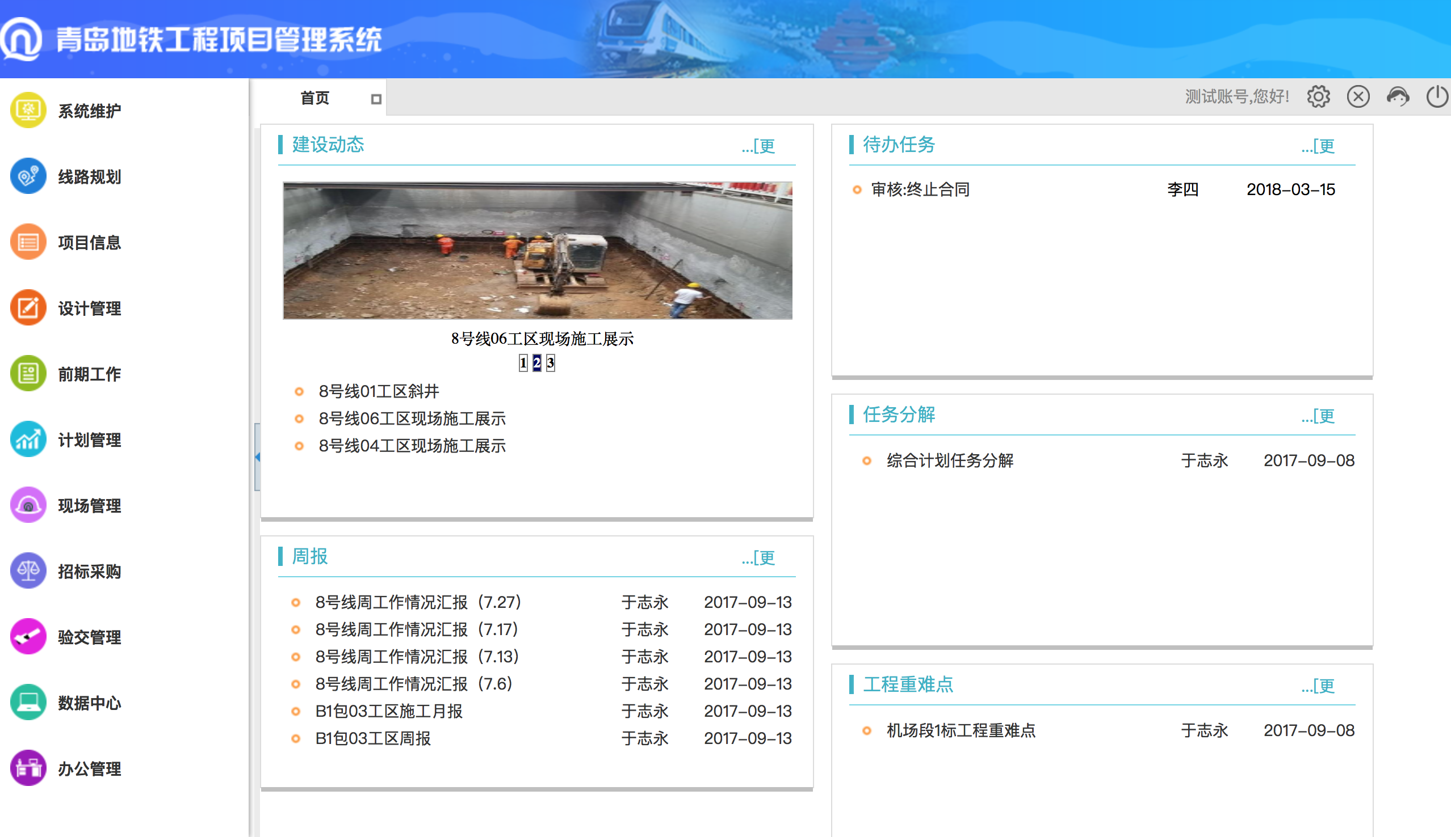
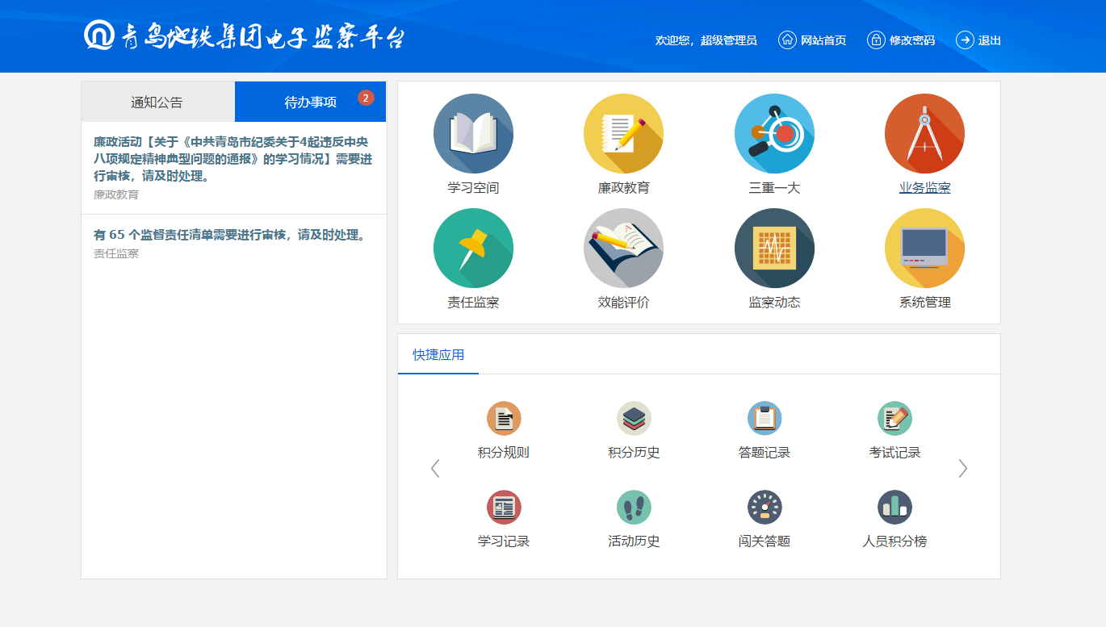
数据采集
Biscuit oat cake carrot cake muffin jelly
数据采集系统
工程管理系统
电子监察平台
合同管理
设计管理

Slide 27
工程设计管理监察的核心
Biscuit oat cake carrot cake muffin jelly
01 流程手续
01
流程手续监察
在报规报建阶段，监察流程是否完备，手续是否齐备。
02
设计进度监察
施工图进度监察，为工程后续工作开展提供保障。
02 设计进度
03 设计变更
03
设计变更监察
对设计变更事前、事中、事后进行监察。
Notes:
从监察业务的角度讲，工程设计监察的核心主要包含三个方面：
1.一是流程的监察，避免法律风险；
2.二是设计进度的监察，从监察的角度对设计单位的工作结果进行跟踪；
3.三是设计变更监察，对设计变更全过程的合规性进行监察，对历史数据进行分析；

Slide 28
工程设计管理的风险分析
Biscuit oat cake carrot cake muffin jelly
低
中
高
主要包括编报项目建议书和可行性研究报告两项工作内容。
工程破土动工，施工期间，设计发生变更，对工期、性能、投资等都有深刻影响。
策划决策阶段
建设施工阶段
勘察设计阶段
施工图是工程施工的主要依据之一，施工图审查、审批，设计进度对工程后续工作影响较大。
Notes:
对于工程设计管理中的风险，我们通过分析得出结论：从策划决策阶段、勘察设计阶段到建设施工阶段，呈逐步递增的趋势。
特别在建设阶段，若频繁发生设计变更将对工程的工期、投资甚至是性能产生深刻的影响。

Slide 29
监察点设置
Biscuit oat cake carrot cake muffin jelly
设计管理监控
报规报建
施工图设计计划
设计变更
流程合规
计划执行效能
事前：审批时限
资料完整
设计单位履约
事中：变更执行
事后：
变更部位监控
变更原因监控
责任主体监控
Notes:
基于核心目标和风险分析。我们从三个方面，提出9个监察点。分别是：。。。。。。。

Slide 30
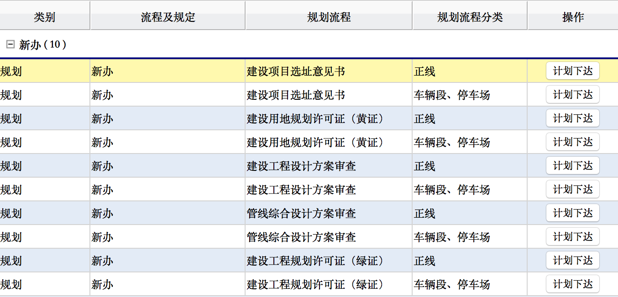
流程合规
资料完整
1.报规报建
Biscuit oat cake carrot cake muffin jelly
按照报规报建的流程及规定，对正线、车辆段、停车场等项目所需手续的完整性进行监督。在工程开工前，所有报规报建手续必须合法合规，避免法律风险。
Notes:
在工程开工前，所有报规报建手续必须合法合规，避免法律风险。

Slide 31
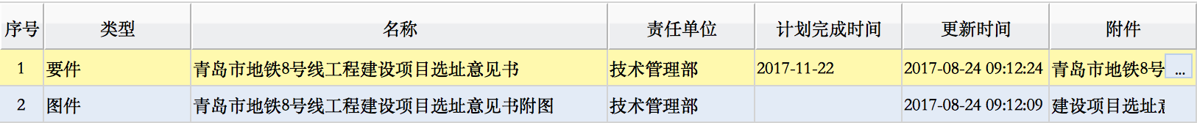
流程合规
资料完整
1.报规报建
Biscuit oat cake carrot cake muffin jelly
黄灯警示：各项流程的要件、图件，在达到计划日期未办结或未更新上传结果；
红灯预警：工程开工后，系统中各流程要件、图件依然不齐备。
按照报规报建的流程及规定，对正线、车辆段、停车场等项目所需手续的完整性进行监督。在工程开工前，所有报规报建手续必须合法合规，避免法律风险。
Notes:
1.在计划完成时间内，各项流程的要件、图件都必须具备相应的结果；
2.工程管理系统中，如果工程状态处于开工状态，而要件不齐备，红灯预警，被监察系统视为有法律风险。

Slide 32
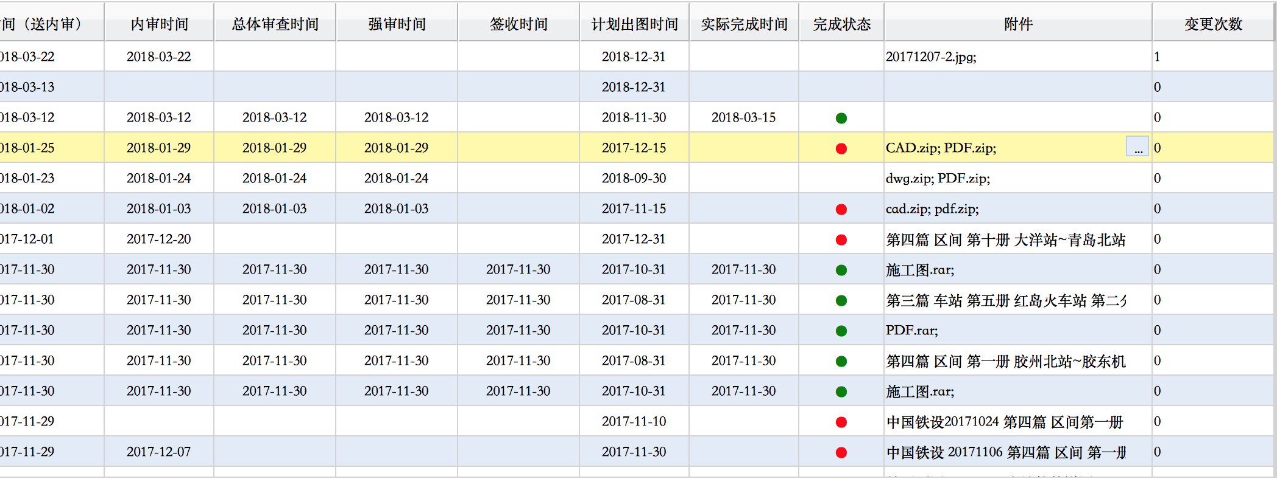
计划执行
履约情况
2.施工图设计计划
Biscuit oat cake carrot cake muffin jelly
施工图是工程施工的主要依据之一，是进行投标报价的基础，是进行工程结算的依据，是编制工程施工计划、物资采购计划、资金分配计划、劳动力组织计划等等的依据。
黄灯警示：施工图计划出图时间，当天未完成计划的；
红灯警示：施工图出图逾期的；
Notes:
作为投标报价、工程结算、工程施工计划、物资采购计划、资金分配计划、劳动力组织计划的基础和依据。
施工图必须按计划完成，系统对计划出图时间和实际出图时间进行比对，发现异常，红黄灯警示。

Slide 33
计划执行
履约情况
2.施工图设计计划
Biscuit oat cake carrot cake muffin jelly
合同要求
岗位配置
黄灯警示：人员配置当月汇报逾期；
人员资质
红灯预警：人员配置累计两月汇报逾期；
按月汇报
到岗情况
Notes:
同时。对设计单位的履约情况进行监控，实时关注设计单位岗位配置、人员资质、到岗情况。

Slide 34
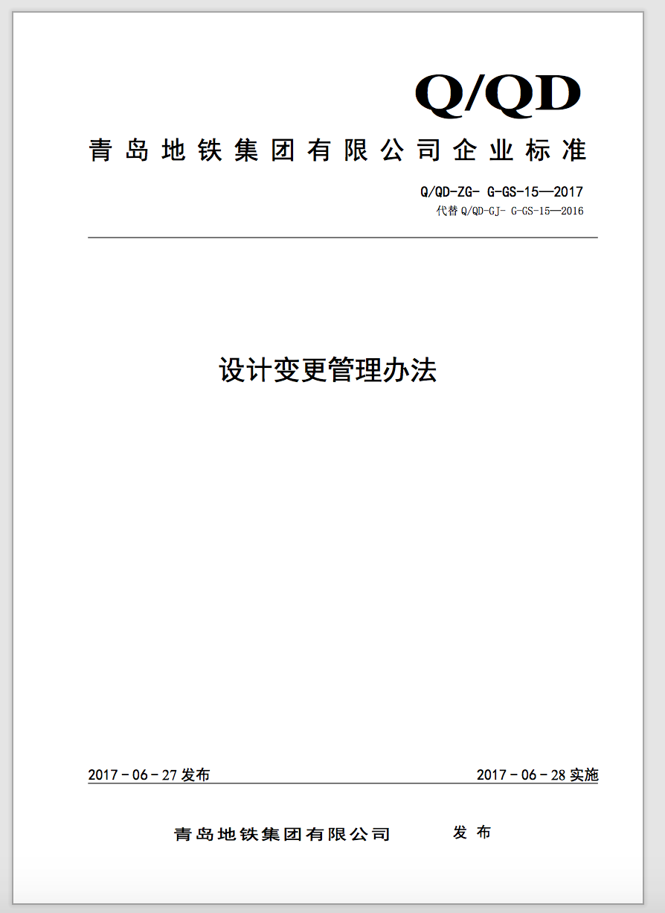
事前监控
事中监控
事后监控
3.设计变更
Biscuit oat cake carrot cake muffin jelly
 | 报告审核 | 论证 | 审批 | 变更设计 | 图纸审查 | 变更通知单
A
B1 | 2日 | 5日 | 7日 | 7日 | 7日
B2 | 1日 | 4日 | 5日 | 5日 | 5日 | 3日
B3 | 1日 | 3日 | 4日 | 3日 | 2日 | 2日
B4 | 1日 | 2日 | 2日 | 4日
一是设计变更审批流程时限是否合规；
二是设计变更的佐证是否到位；
黄灯警示：对流程节点时效性进行监控。根据要求，办理时限提前1天；
红灯警示：根据要求，办理逾期。或审批环节无佐证材料；
《设计变更管理办法》
Notes:
设计变更的事前监察。
基于《设计变更管理办法》，主要从两个方面开展。。。。

Slide 35
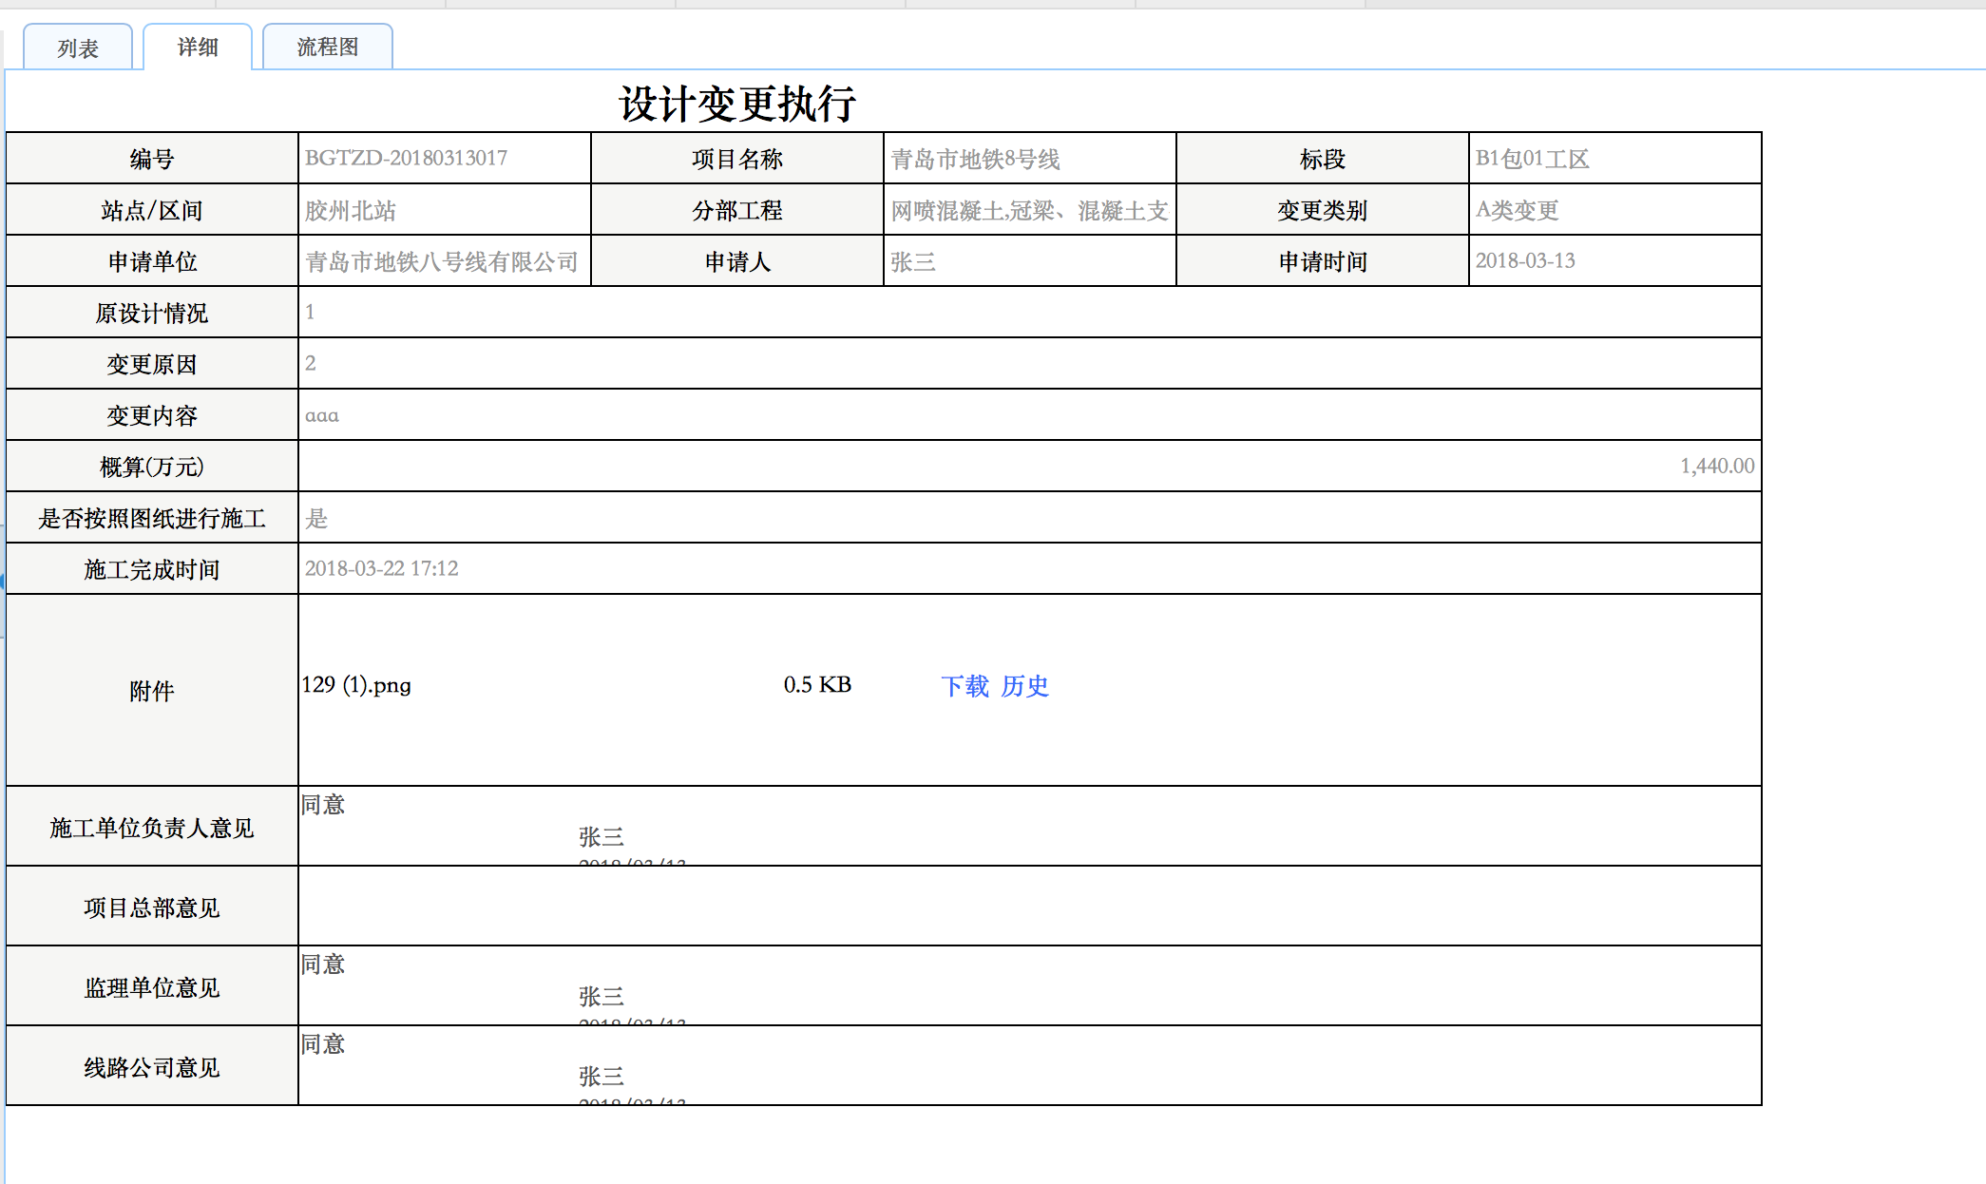
事前监控
事中监控
事后监控
3.设计变更
Biscuit oat cake carrot cake muffin jelly
在实际审计工作中，还发现设计变更执行情况不明确，变更不落实，佐证不到位的现象，进而扩大项目总体投资带来的不确定性。
设计变更的执行阶段，建设单位是否就设计变更做出响应，变更的实际效果，也要定期如实反馈。监察平台对回复情况，附件信息进行实时监察。
黄灯警示：每月反馈工程变更进度，当月未反馈进度；
红灯预警：累计两个月未反馈变更进度的；
变更结算金额超过概算金额。
Notes:
帮助线路公司，加强对施工单位的管理。
两个方面，
第一对施工单位没有如期反馈变更情况的红黄灯警示；
第二，对于结算金额超过变更概算的红灯预警。

Slide 36
事前监控
事中监控
事后监控
3.设计变更
对于历史数据，分析清楚三个问题
1 变更高发部位
2 变更主要原因
3 变更责任主体
每条线路，有若干类分部分项，究竟哪一类分部分项工程最容易发生变化？
从设计深化、设计错误、设计延误、图纸理解错误、施工错误、业主需求变化、外部配合等9个方面，影响程度最深的是什么原因？
设计单位、施工单位、业主单位三方，由各方申请的设计变更，在多大程度上造成了影响？
从监察的角度，事后对设计变更的重难点进行数据分析，对风险点进行预警。

Slide 37
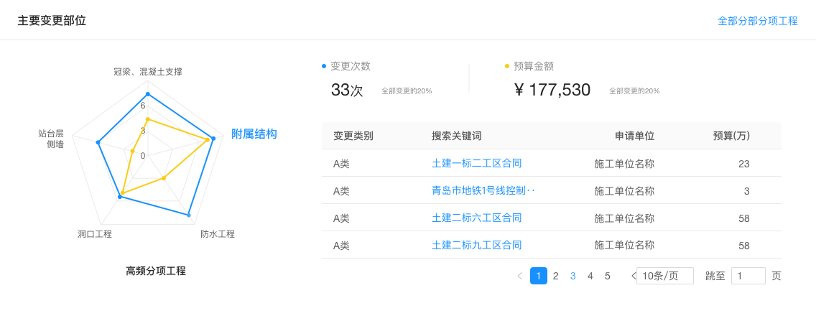
事前监控
事中监控
事后监控
3.设计变更
黄灯警示：同一条线路，同一分部分项工程累计变更2次；
红灯警示：同一条线路，同一分部分项工程累计变更3次；
青岛地铁所有已建和在建项目中，各线路的分部分项工程存在差异，所以对变更部位的分析，按线路进行。对变更的频率以及变更后在工程造价方面影响的程度等进行分析。

Slide 38
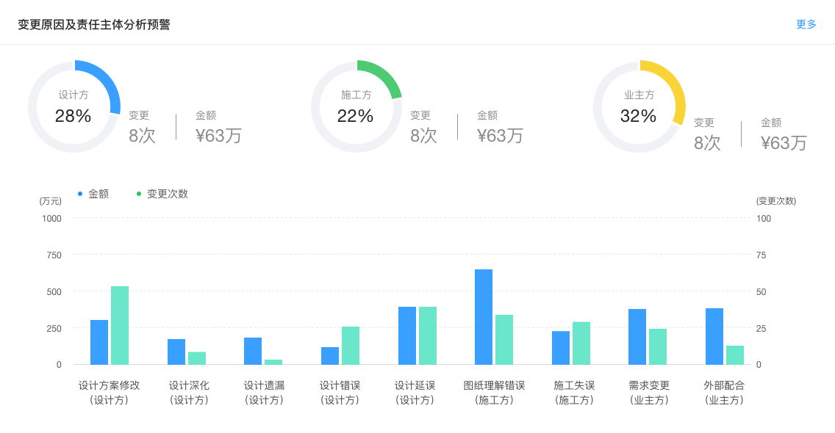
事前监控
事中监控
事后监控
3.设计变更
黄灯警示：按责任主体计，累计变更金额（增加）达到已签订合同总价款的2%；
红灯预警：按责任主体计，累计变更金额（增加）达到已签订合同总价款的3%；
黄灯警示：单个变更原因，在同一合同中累计发生2次；
红灯预警：单个变更原因，在同一合同中累计发生3次；

Slide 39

工程设计管理监察建设效果
卡点卡位，过程监控
数据分析，辅助管理

Slide 40
02资产管理监察
建设原因
01
集团固定资产700多亿元，属于资产密集型企业。良好的管控有利于资产保值，同时也是服务水平和运营安全的有效保障。
主要做法
02
与EAM系统进行数据对接。设置固定资产、生产性物资、设备维修的重点指标监察，达到有效监察的目的。对保护资产价值，防范国有资产流失有非常重要的意义。

Slide 41
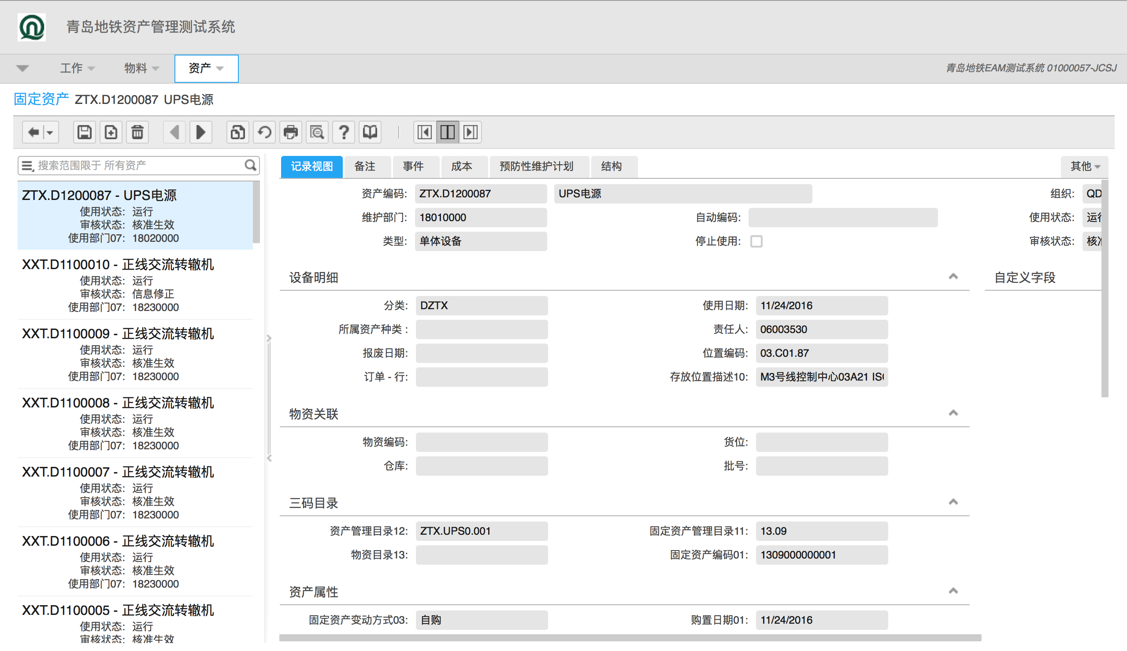
数据采集
Biscuit oat cake carrot cake muffin jelly
数据采集系统
EAM资产管理系统
电子监察平台
固定资产
生产物资
设备检修

Slide 42
资产管理监察的核心
Biscuit oat cake carrot cake muffin jelly
保护资产价值
针对生产性固定资产，科学的维护保养计划是延长资产使用寿命的基本保障；
避免使用浪费
提升运行安全
严谨计划、合理安排预算、杜绝呆滞物资，是避免资源浪费的基本要求。
设备维修是保证设备的正常运转和使用，恢复原有性能，提升资产可靠性、安全性的重要保障之一。
防范资产流失
固定资产对账结果监控，主要是核实资产账面与资产实际是否相符。
Notes:
从监察业务的角度讲，国有资产管理监察的核心主要体现在4个方面。
1.是资产价值的保护，特别是生产性固定资产，是否具备科学的养护计划，是保障资产使用寿命的基础
2.是防范国有资产的流失，通过对实物资产信息和账面信息的比对确保账实相符；
3.是避免使用的浪费，特别是采购计划和仓储，避免过度采购导致的呆滞物资的产生，同时避免资金被占用，合理投资；
4.是提升运行安全，特别是针对于乘客直接接触的设施设备，合理的维修响应和养护是安全运行的重要保障之一。

Slide 43
监察点设置
Biscuit oat cake carrot cake muffin jelly
资产管理监控
固定资产
生产物资
设备设施
资产维护监控
物资需求计划
（从属于资产维修）
资产维修监控
呆滞物资监控（流通性）
账实相符监控
物资盘点监控
Notes:
基于此。我们从三个方面，提出7个监察点。分别是：。。。。。。。

Slide 44
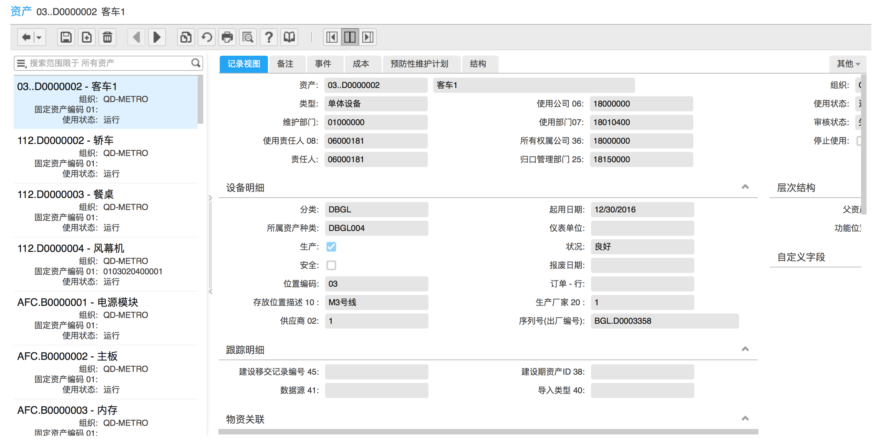
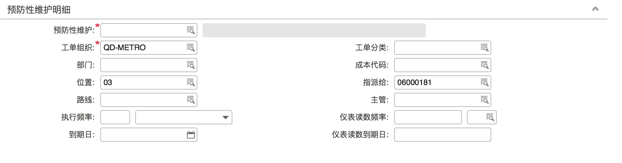
资产维护
资产修理
账实相符
1.固定资产
Biscuit oat cake carrot cake muffin jelly
针对生产性固定资产，科学严谨的维护保养计划是提升资产可靠性、安全性，延长资产使用寿命的基本保障；是提高资产效益，节约资金减少浪费，保护国有资产的有效途径。
红灯预警：（生产性固定资产）当前无检修计划的；

Slide 45
资产维护
资产修理
账实相符
1.固定资产
Biscuit oat cake carrot cake muffin jelly
固定资产维修是保证固定资产的正常运转和使用，恢复固定资产原有性能的重要手段。在城市轨道交通领域，固定资产的维修，主要针对生产性固定资产维修，与地铁运营水平及安全紧密相关。
预防性维护
故障维修
抢修
自动生成工单
手动发起工单
后期补录
由维护计划，自动生成工单，方便维护跟进。
报修人在发现故障后在EAM系统中填报工作申请。
发生紧急故障，先执行抢修，事后补录工单执行情况。
计划开始时间
计划结束时间
当前状态
Notes:
资产维修的触发，源自于工单的合理派发。
工单派发主要有三种方式：
1.由维护计划自动产生的预防性维护；
2.由报修人派发的故障维修；
3.时候补录的抢修（暂不考虑无时效的数据）
三种工单，紧急程度逐渐递进。
通过计划开始和计划结束时间数据，进行监察。

Slide 46
资产维护
资产修理
账实相符
1.固定资产
Biscuit oat cake carrot cake muffin jelly
重点监控的专业类别
名称 | 专业代码
电客车 | DKC
轨道 | GDL
车辆段工艺设备 | CLZ
供电系统 | GDS
风水电系统 | FSD
综合监控（ISCS）系统 | ISC
车辆段安防系统（机电） | AFL
电扶梯系统 | DFT
站台屏蔽门工程 | ZTM
FAS及气体灭火系统 | FBS
····
}
与服务质量、运行安全密切相关的生产类固定资产。
黄灯警示：维修责任人超过计划时间2天；
红灯预警：维修责任人超过计划时间3天；
Notes:
有重点的监察

Slide 47
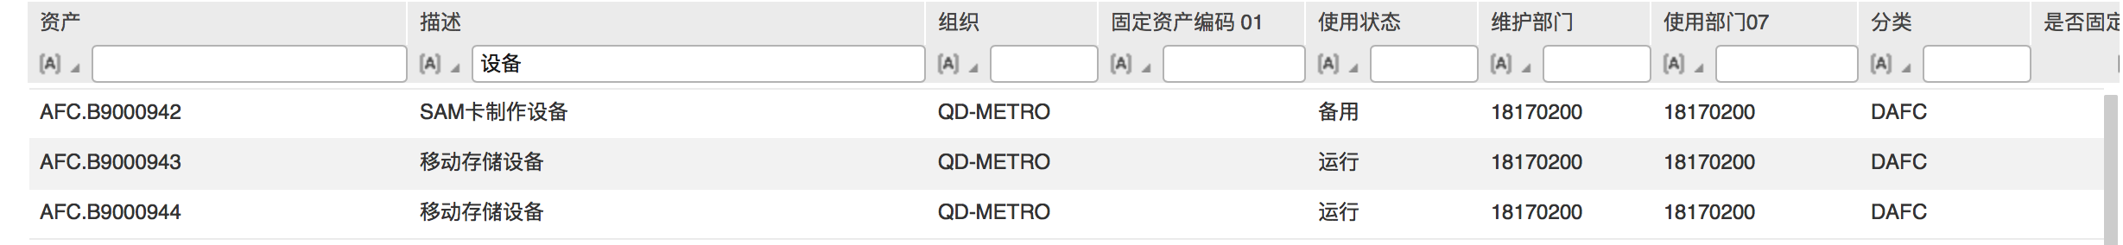
资产维护
资产修理
账实相符
1.固定资产
Biscuit oat cake carrot cake muffin jelly
EAM资产管理系统
金蝶财务系统
红灯预警：对应资产代码，出现资产账面信息与资产事务信息不相符时；
涵盖生产类固定资产，办公、经营类的固定资产，
通过抓取EAM系统中固定资产卡片实物信息，与集团财务部核对已创建的固定资产卡片价值信息是否一致，以达到实时监控资产账面与资产实际是否相符的目的。
Notes:
资产代码，账实相符。

Slide 48
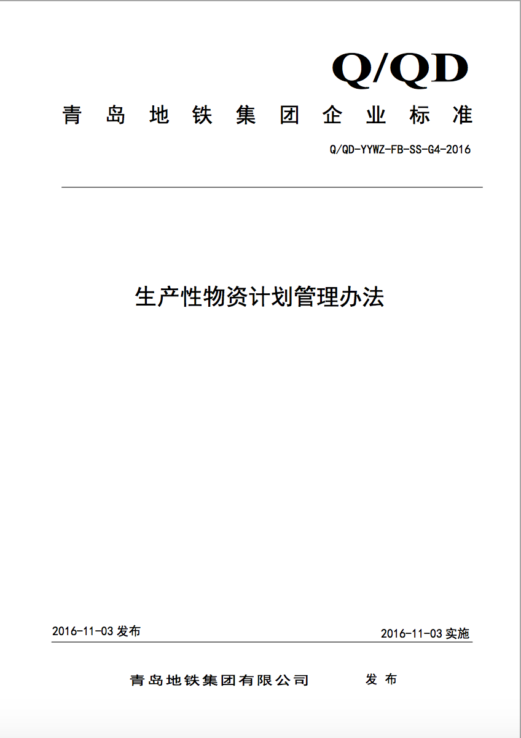
需求计划
呆滞物资
物资盘点
2.生产物资
Biscuit oat cake carrot cake muffin jelly
通过监控物资需求计划的变更情况，根据《生产物资计划管理办法》约定的“运营期线路的需求计划调整率不超过 10%，筹备期线路的需求计划调整率不超过 25%。”指标进行监控。
本年度责任调整物资总项数
需求计划调整率=
× 100%
年度需求计划内物资总项数
黄灯警示：物资计划变更大于 7%（筹备期线路20%）时；
红灯预警：物资计划变更大于10%（筹备期线路25%）时；

Slide 49
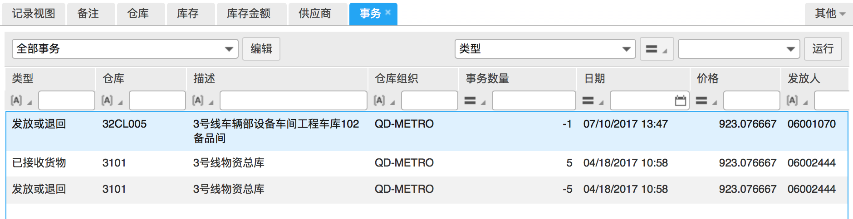
需求计划
呆滞物资
物资盘点
2.生产物资
Biscuit oat cake carrot cake muffin jelly
库存在消耗企业可观的储存费用的同时，往往随着时间的变化，其价值也不断贬值。产生呆滞物资，进而形成不良资产。同时，呆滞物资也会占用大量资金。
黄灯警示：同一物资，在入库后，6个月内没有产生出入库交易信息的；
红灯预警：使用部门，黄灯警示（呆滞）物资的种类超过采购物资30%；
Notes:
定期没有【出入库交易信息】的，视为呆滞物资。

Slide 50
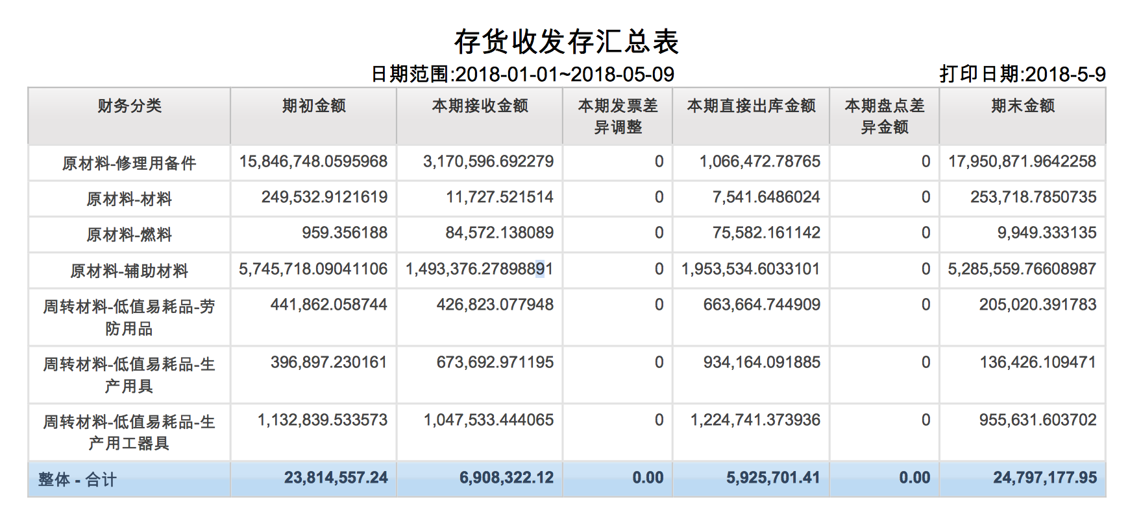
需求计划
呆滞物资
物资盘点
2.生产物资
Biscuit oat cake carrot cake muffin jelly
EAM资产管理系统
验证等式
金蝶财务系统
入库成本
—
出库成本
=
结存
红灯预警：物资库存信息与财务信息有偏离时；
Notes:
线下物资盘点分为定期盘点、动碰盘核、临时抽盘三种方式。缺点是定时，或非全覆盖。
通过计算机程序，可以实时对账实情况进行比对。

Slide 51
资产管理监察建设效果
资产监控，保障安全
账实监管，保值增效

Slide 52
03资金使用监察
（“八项规定”监察）
建设原因
01
按照贯彻落实中央八项规定及实施细则精神和中央、省、市有关规定要求，须进一步规范调研、会议、文件、出境、办公用房、用车、经费开支等方面管理。
主要做法
02
建设管理系统，通过部门使用上报和财务数据采集实现信息化管控，同时结合现场后评估机制与责任监察系统对接（一期建设成果），加强监督管理。

Slide 53
系统架构
Biscuit oat cake carrot cake muffin jelly
运行机制
定期汇报
数据抓取
异常预警
随机抽查
责任追究
资金使用管理业务呈现层
项目管理
标准管理
经费管理
调查研究项目
办公用房
公务接待
会议项目
公务用车
公务出差
文件项目
公务接待
车辆购置及维护
因公出国项目
会议及培训费用
数据上报
对项目管理、待遇标准等非财务数据
财务数据自动获取
接待、出差、会议及培训等实际发生财务数据

Slide 54
应用场景
Biscuit oat cake carrot cake muffin jelly
使用部门
责任追究
抽查评估
以实际发生为基础
公务用车
公务接待
实际数据录入
财务数据抓取
异常预警
资金使用项目管理
建立统一的资金使用项目管理库。
办公用房
差旅费用
学习培训
·····
业务监察
根据文件、制度等制定的监察标准
Notes:
直观的表示，类似于三重一大，资金使用部门都从统一的项目库中对资金使用情况进行反馈。
主要包括两种手段，一是财务数据，通过数据抓取，二是非财务数据，使用部门以实际发生为准定期反馈；
系统根据预先设置的监察标准，进行异常预警。后期，监察部门结合现场后评估机制，对存在问题的或上报不实的发起责任追究。

Slide 55
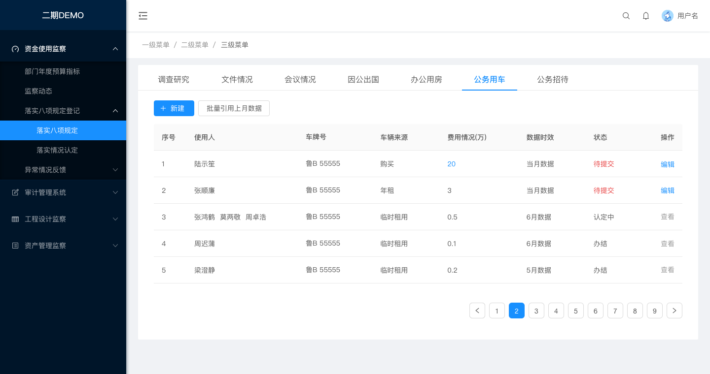
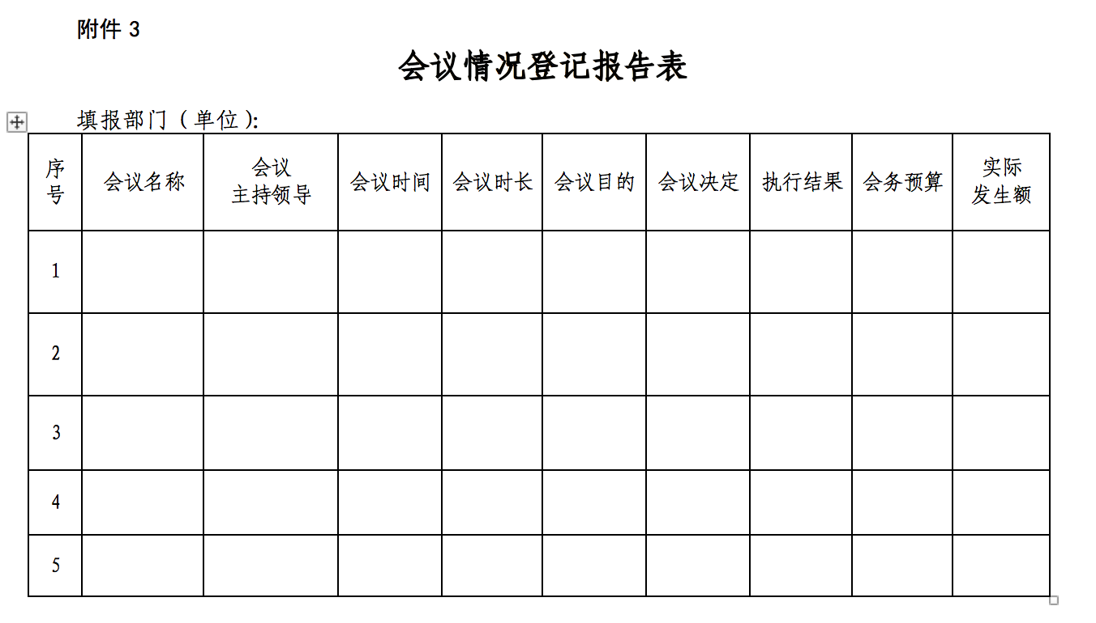
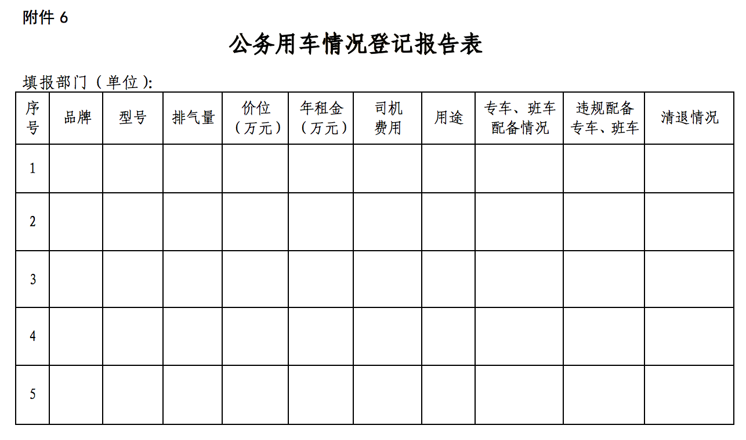
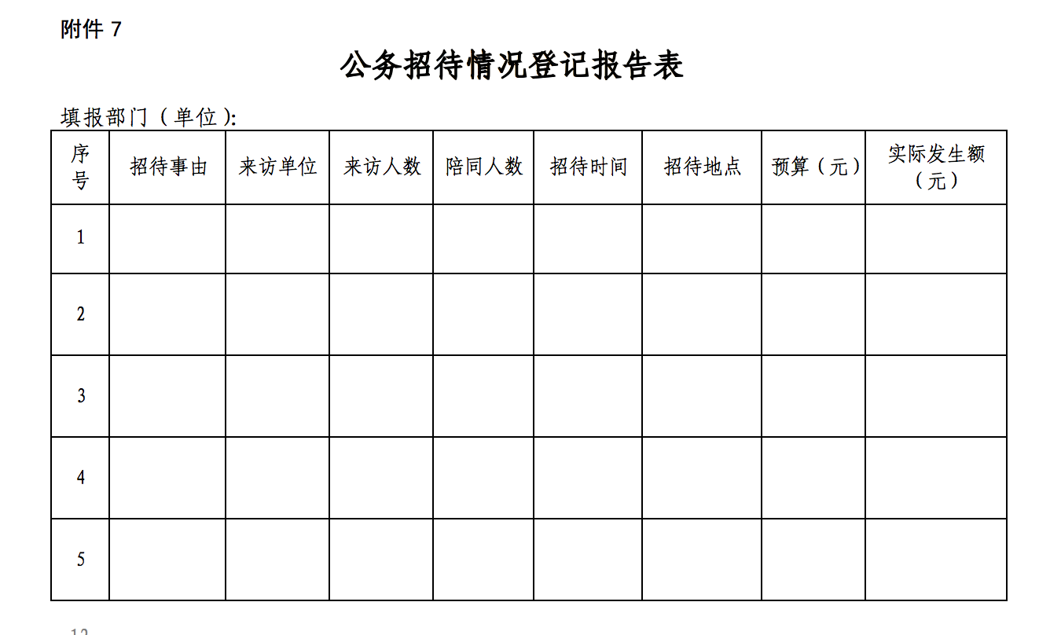
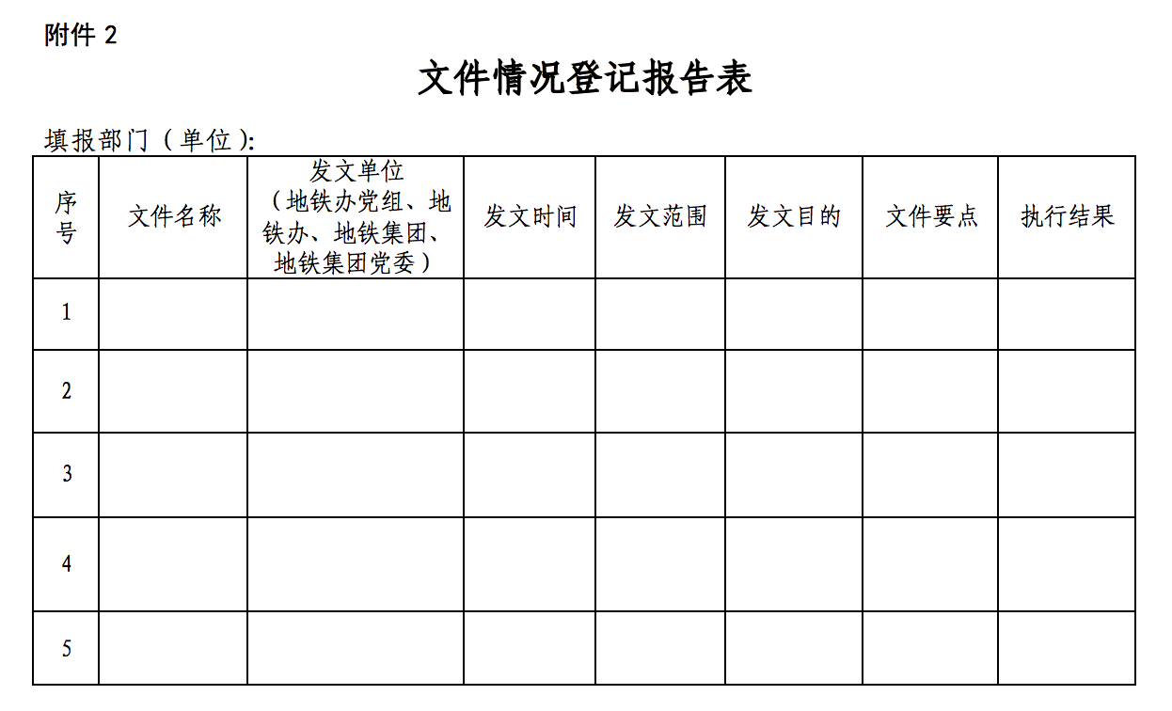
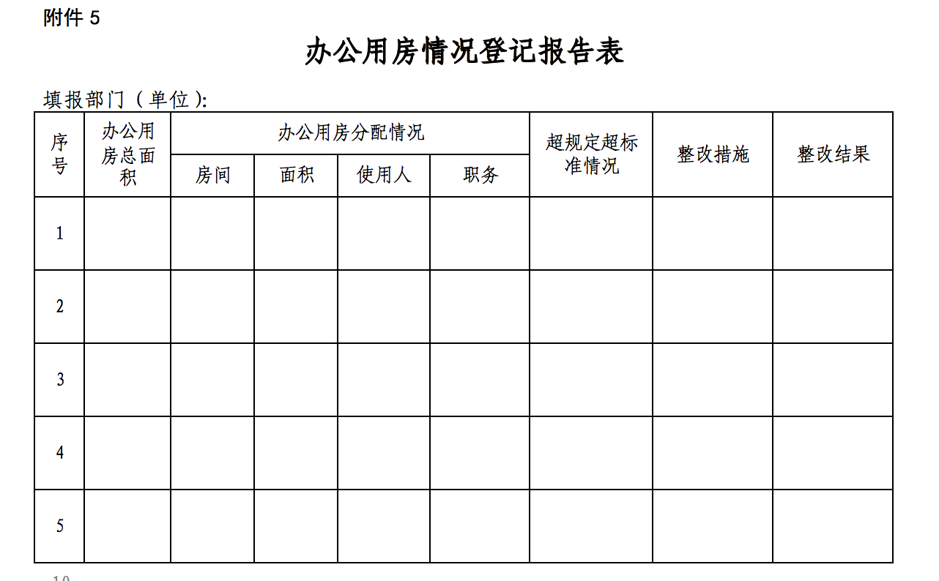
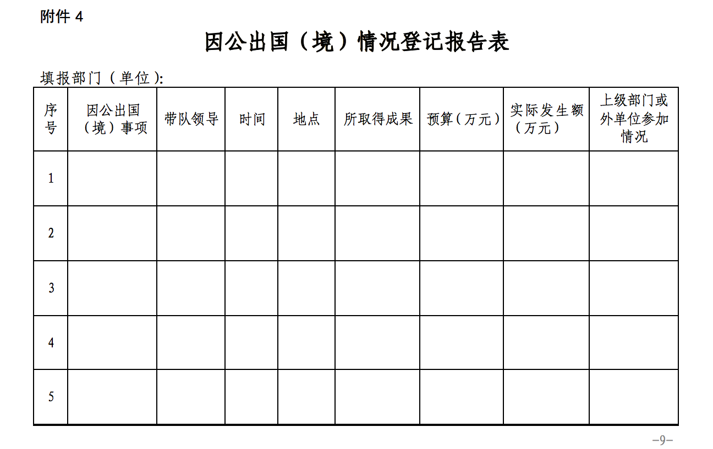
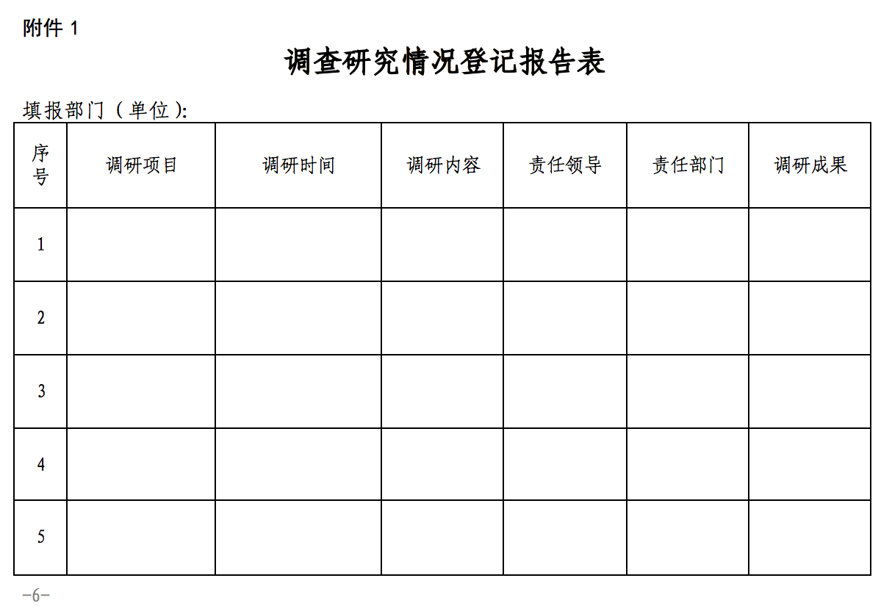
事项库
管控规则
数据采集
异常预警
抽查核验
经费管理
Biscuit oat cake carrot cake muffin jelly
《贯彻落实中央八项规定精神情况登记报告制度》
每月5日前，各部门按实际发生情况，上报数据。

Slide 56
事项库
管控规则
数据采集
异常预警
抽查核验
经费管理
Biscuit oat cake carrot cake muffin jelly
可量化业务指标管控规则
类别 | 职级 | 文件要求
办公用房 | 集团正职/副职领导 | 不超过 60 平方米
 | 中层正职 | 不超过 30 平方米
 | 中层副职 | 不超过 15 平方米
公务用车 | 集团正职领导 | 集团正职领导公务用车配备原则为 1 人 1 车，配备标准为排 气量 2.0 升（含）以下、购车价格（不含车辆购置税）28 万元 以内；
 | 集团副职领导 | 集团副职领导公务用车配备原则为 1 人 1 车，配备标准为 排气量 1.8 升（含）以下、购车价格（不含车辆购置税）18 万 元以内。
公务接待 | / | 严格控制陪餐人数，接待对象在 10 人以内的，陪餐人数不 得超过３人；超过 10 人的，不得超过接待对象人数的三分之一。

Slide 57
事项库
管控规则
数据采集
异常预警
抽查核验
经费管理
Biscuit oat cake carrot cake muffin jelly
以公务车辆管理为例：
通过统一的车辆信息库，使用部门每月5日前，填报上一月度贯彻落实中央八项规定精神情况。
红灯预警：实际使用超过配置标准；

Slide 58
事项库
管控规则
数据采集
异常预警
抽查核验
经费管理
Biscuit oat cake carrot cake muffin jelly
部门年度预算
公务接待
黄灯警示：财务年度结算前，部门开支与预算持平；
金蝶财务系统
差旅费用
红灯预警：财务年度结算前，部门开支超过预算；
车辆购置及维护
学习培训

Slide 59
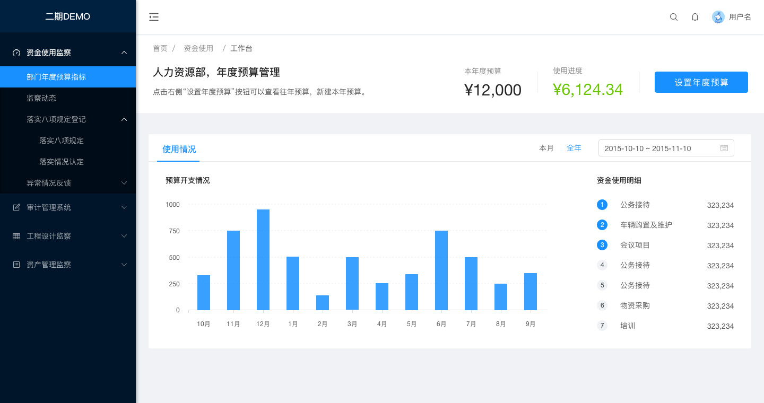
事项库
管控规则
数据采集
异常预警
抽查核验
经费管理
Biscuit oat cake carrot cake muffin jelly
对各部门资金使用情况进行分析。

Slide 60
事项库
管控规则
数据采集
异常预警
抽查核验
经费管理
Biscuit oat cake carrot cake
经费监察计划
根据实际发生情况如实上报结果
领导安排
系统分析结果
经费使用管控
抽查核验
责任追究
根据需要对系统中上报的数据进行现场后评估
与实际不服
上报不及时
其他

Slide 61
资金使用监察建设效果
严格标准，规范使用
实时监控，保障落实

Slide 62
04审计管理系统
建设原因
01
青岛地铁建设规模不断扩大，跟踪审计、结算审计业务量日益增加，审计过程中反映出来的问题越来越多，急需要信息化系统支撑，保证审计成果及时转化。
主要做法
02
利用现有网络资源，实现审计作业与管理的网络化、无纸化，有效整合审计资源、集中管理审计成果，为决策层提供有益于加强企业内部风险管控的有效决策依据。

Slide 63
应用角色
Biscuit oat cake carrot cake muffin jelly
审计资源
监察审计部
被审计单位
按照监察审计部的审计要求及计划，开展审计工作。
【内部审计人员、中介机构】
制定审计计划，管理审计资源。对审计的结果进行把关，对被审计单位的整改情况进行跟进。
配合审计工作，对整改要求做出响应。

Slide 64
系统架构
Biscuit oat cake carrot cake muffin jelly
运行机制
审计立项
实时反馈
问题整改
跟踪督办
责任追究
结算审计管理业务呈现层
内部审计
政府审计
工程结算审计
审计计划管理
审计通知
合同数据采集
审计方案管理
审计问题回复
结算数据填报
审计实施
审计报告
结算台账
审计报告管理
整改跟进
计量数据分析
审计台账
计量与填报
数据比对
全过程造价系统
整改跟进

Slide 65
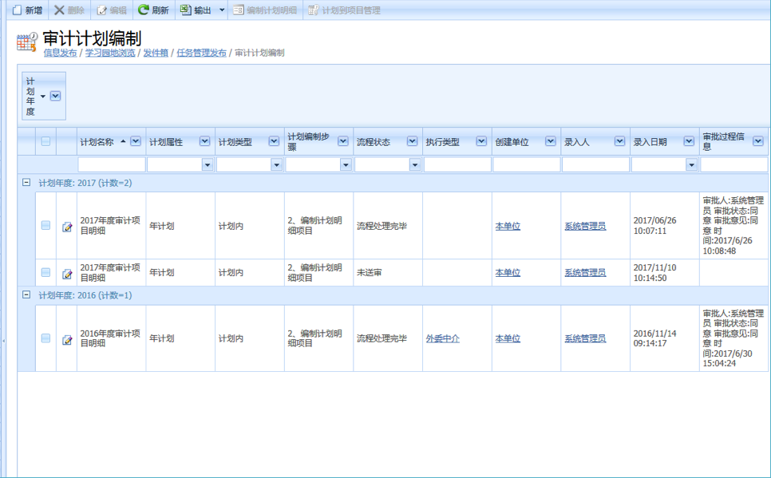
1.内部审计
计划管理
方案管理
审计实施
审计报告
审计台账
整改跟进
Biscuit oat cake carrot
年初根据审计工作总体部署，通过系统编制《年度审计计划》，实现项目计划、项目立项的作业流程管理，体现项目整体规划、网络协同作业、信息共享与及时查询等项目管理特点。

Slide 66
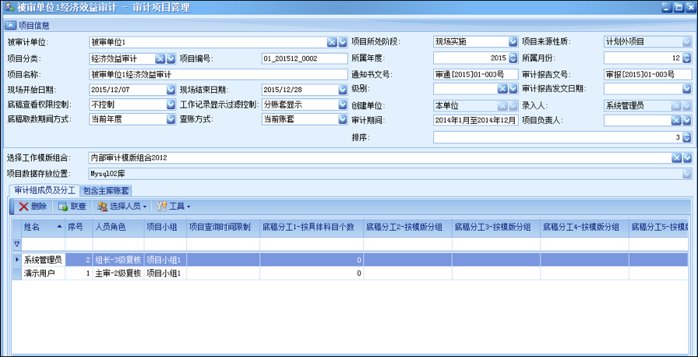
1.内部审计
计划管理
方案管理
审计实施
审计报告
审计台账
整改跟进
Biscuit oat cake carrot
审计内容
制定审计对象，审计要求，审计时间等基本要求。
审计资源
针对每条细分审计内容，分配具体负责人。
审计时限
针对每条细分审计内容，设置完成时限，负责人必须在规定时限上传审计结果。

Slide 67
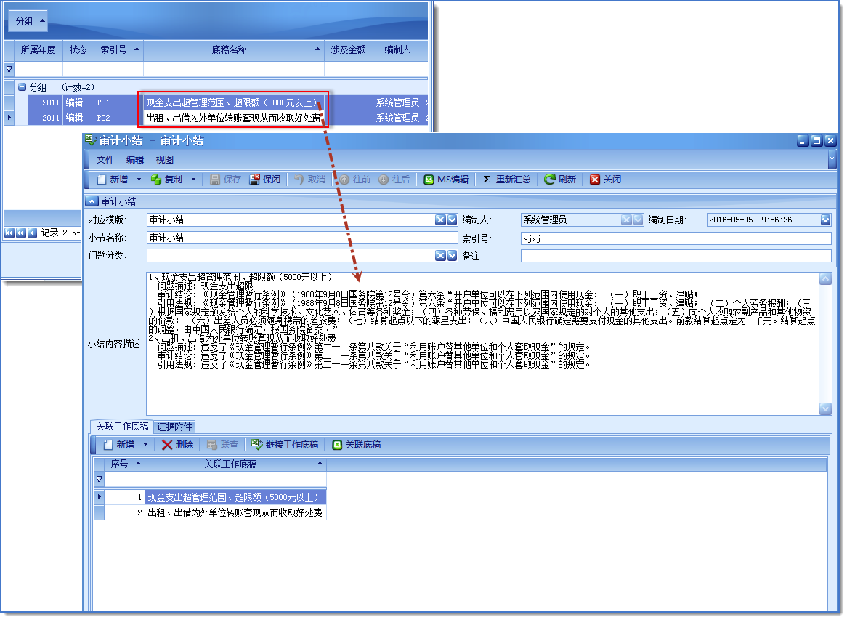
1.内部审计
计划管理
方案管理
审计实施
审计报告
审计台账
整改跟进
Biscuit oat cake carrot
任务卡片：
参审单位工作逾期，系统红灯提醒。
问题反馈及汇总：
参审单位必须在规定时限内，对审计的结果进行反馈。每条细分审计内容是否存在问题，审计底稿等都要明确说明。

Slide 68
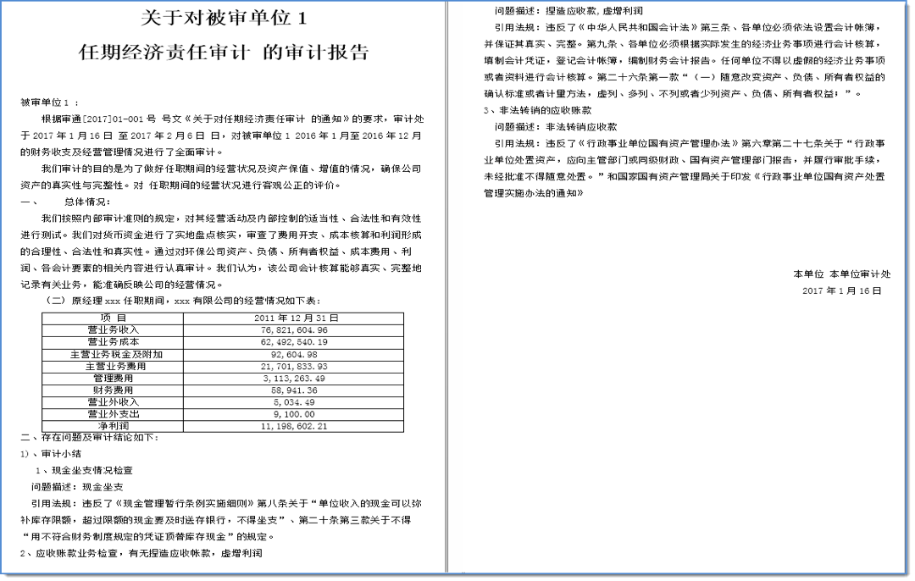
1.内部审计
计划管理
方案管理
审计实施
审计报告
审计台账
整改跟进
Biscuit oat cake carrot
审计报告：
审计完成，形成审计报告。同时将发现的问题转为审计台账，系统自动发送整改通知，跟踪整改情况。

Slide 69
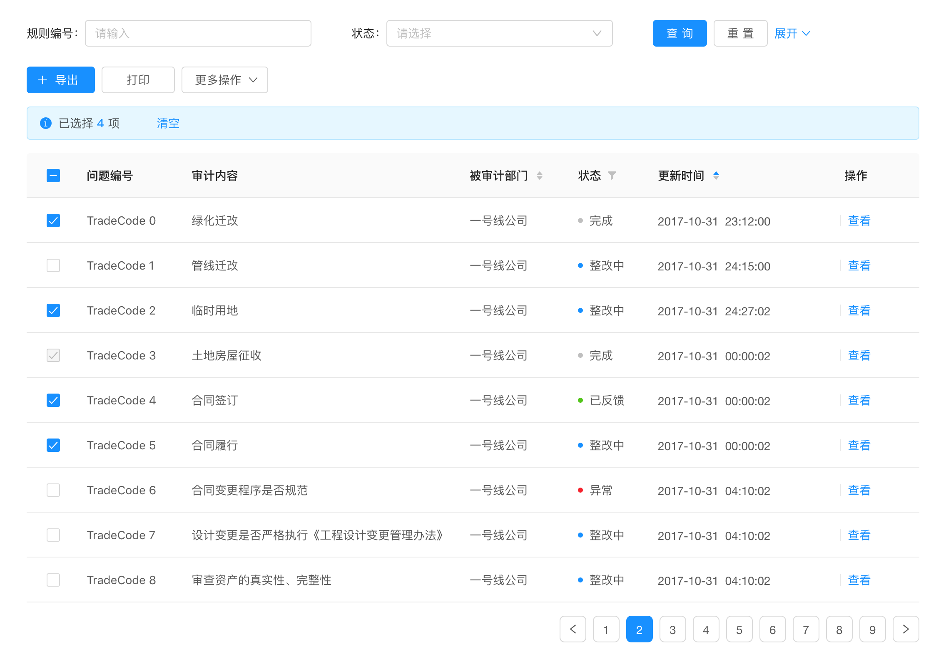
1.内部审计
计划管理
方案管理
审计实施
审计报告
审计台账
整改跟进
Biscuit oat cake carrot
审计台账：
参审单位反馈审计结果后，形成审计台账。通过台账可以统一跟进被整改部门整改状态。

Slide 70
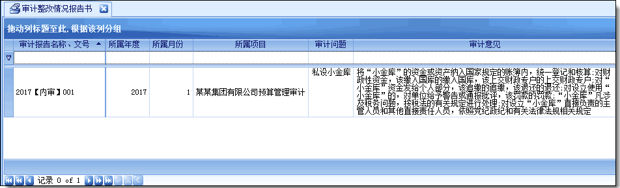
1.内部审计
计划管理
方案管理
审计实施
审计报告
审计台账
整改跟进
Biscuit oat cake carrot
整改跟踪：实现审计项目后续问题整改跟踪。包括：审计整改情况进度跟踪、发送审计整 改通知，被审计单位反馈整改结果，审计整改提醒可根据设置的问题整改期限，系统自动向整改责 任人发送整改待办提醒。

Slide 71
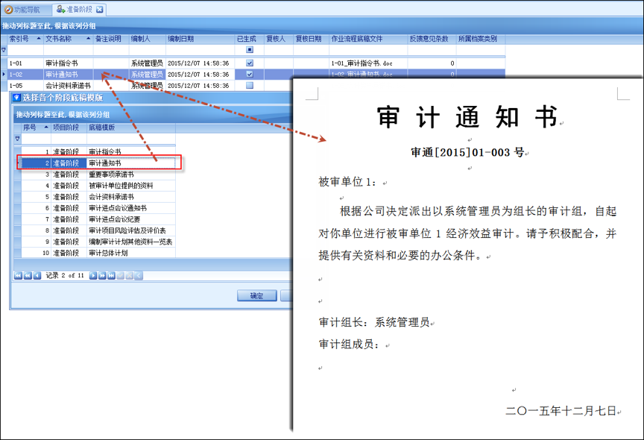
2.政府审计
审计通知
问题回复
审计报告
整改跟进
Biscuit oat cake carrot
下发审计通知：
收到政府下达的审计通知书后，可同时下达各被审单位，进入准备阶段。

Slide 72
2.政府审计
审计通知
问题回复
审计报告
整改跟进
Biscuit oat cake carrot
问题回复：
针对政府审计过程中发现的问题，也可建立台账，各被审单位通过平台就问题原因或整改情况进行回复。

Slide 73
2.政府审计
审计通知
问题回复
审计报告
整改跟进
Biscuit oat cake carrot
“审计报告”和“整改跟进”执行原理与内部审计一致
审计报告
问题清单
整改通知
监察问责
整而不改
部门回复

Slide 74
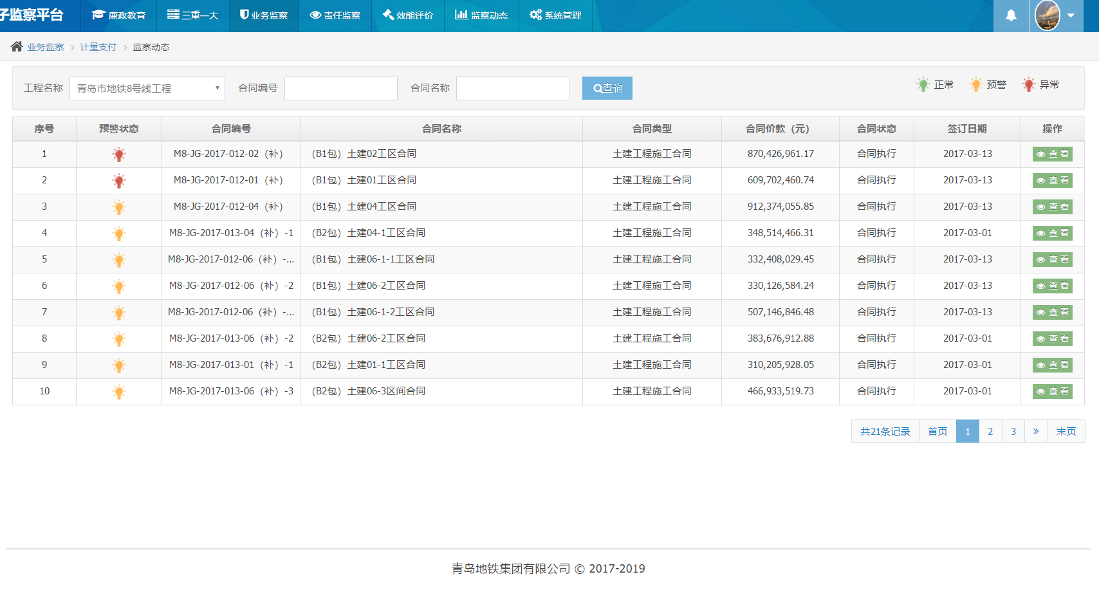
3.工程结算审计
合同采集
结算填报
结算台账
Biscuit oat cake carrot
全过程造价系统
合同采集：
系统与全过程造价系统对接，自动采集各线路合同信息，避免部门多次录入信息。逾期不填报数据的，系统自动预警催办。

Slide 75
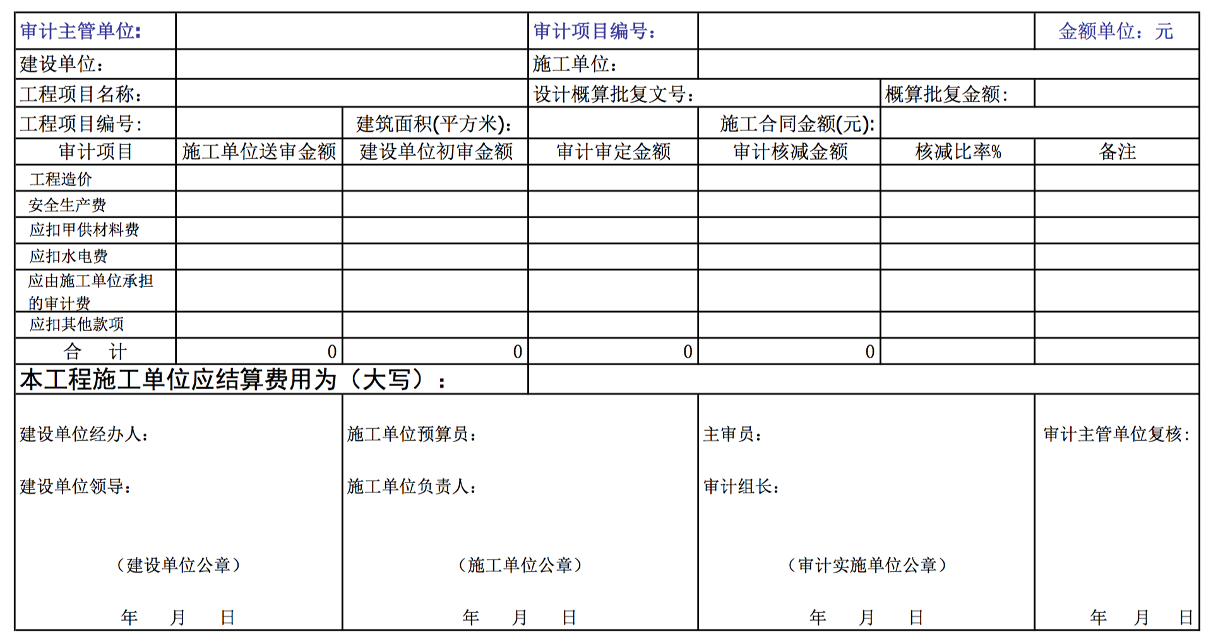
3.工程结算审计
合同采集
结算填报
结算台账
Biscuit oat cake carrot
结算填报：
线路公司定期提报《结算表》，对施工单位报送，建设单位初审、审计审定进行提报。

Slide 76
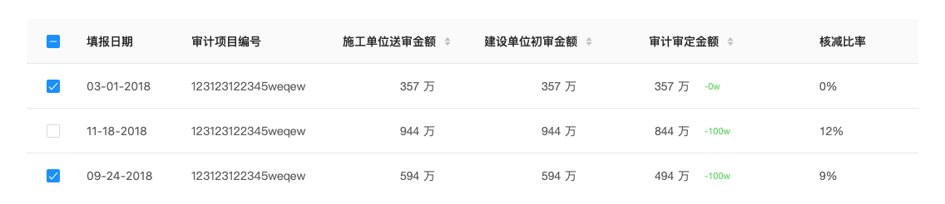
3.工程结算审计
合同采集
结算填报
结算台账
Biscuit oat cake carrot
结算台账：
根据部门填报数据，自动生成台账。方便统一管理。

Slide 77
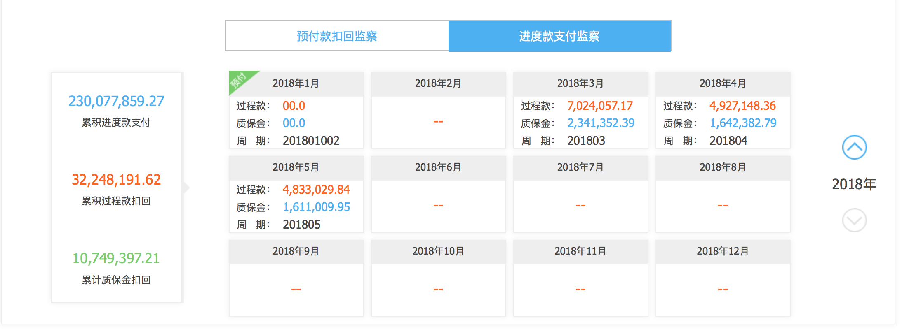
4.计量数据分析
Biscuit oat cake carrot
数据比对：
对部门填报的数据进行实时验证，与全过程造价系统中的付款数据进行比对
监察平台已获取的全过程造价系统数据

Slide 78
审计管理系统建设效果
全面覆盖，高效推进
跟踪整改，规避风险

Slide 79
05经济签证监察
建设原因
01
多是临时发生，具体内容不同，没有规律性。监管比较困难，人为因素多，可能引起的争议也大，签证质量直接影响工程造价和项目的事后监督。
主要做法
02
设置数据上传入口，预留监察数据接口。对经济签证的流程、内容、范围等进行量化标准的监控。

Slide 80
经济签证监察的核心
Biscuit oat cake carrot cake muffin jelly
流程监管
内容监管
范围监管
对签证流程各责任主体审批时限是否合规；对流程佐证材料进行监察。
对签证的内容、数量、项目、原因、部位、日期，价款的结算方式、单价的确定等要素进行监察，对违反规定的进行实时预警。
对经济签证的范围和定额进行监控，施工单位发起经济签证不得超过要求范围。

Slide 81
监察点设置
Biscuit oat cake carrot cake muffin jelly
经济签证监察
签证流程
签证内容
签证范围
流程合规
签证部位监控
范围监控
资料完整
投资影响监控
签证现场审查
签证原因监控
Notes:
基于此。我们从三个方面，提出7个监察点。分别是：。。。。。。。

Slide 82
流程合规
资料完整
1.签证流程
Biscuit oat cake carrot cake muffin jelly
01
施工单位发起签证流程。
经济签证应当遵循“随做随签， 一项一签， 一事一签， 工完签完”，在流程合规的基础上，业主代表对签证的时效性把关，避免先斩后奏，或工程已经隐蔽无法查证。
时效监控
02
监理单位审核。
黄灯警示：审核流程超过30日未完成；
红灯预警：现场业主代表审核发现，签证属于事后补录；
建设单位审核。
03

Slide 83
流程合规
资料完整
1.签证流程
Biscuit oat cake carrot cake muffin jelly
有关设计人员签署
对手续不完善 而变更后的施工图或签证， 不能追加造价。 造价人员在审查 变更合理性的基础上， 根据签证资料， 核实工程量时要特别 注意剔除利用设计变更虚增的内容及工程量。
经济签证是“工程结算，索赔、反索赔，事后监督的重要依据，过程资料是证明签证合理、时效合规的重要佐证，也可避免工程隐蔽而无法查证的问题。
坚持现场代表勘察取证
审核 签证必须深入现场， 进行实测。 对个别现场代表责任心不 强， 工作马马虎虎草率挥笔造成错签的， 审核人员要以现场 实测数据为依据， 严格把关。
红灯预警：签证流程中，施工单位未提交先关佐证材料；
实地影像资料
采集实地影像资料，防止工程隐蔽无法查证。

Slide 84
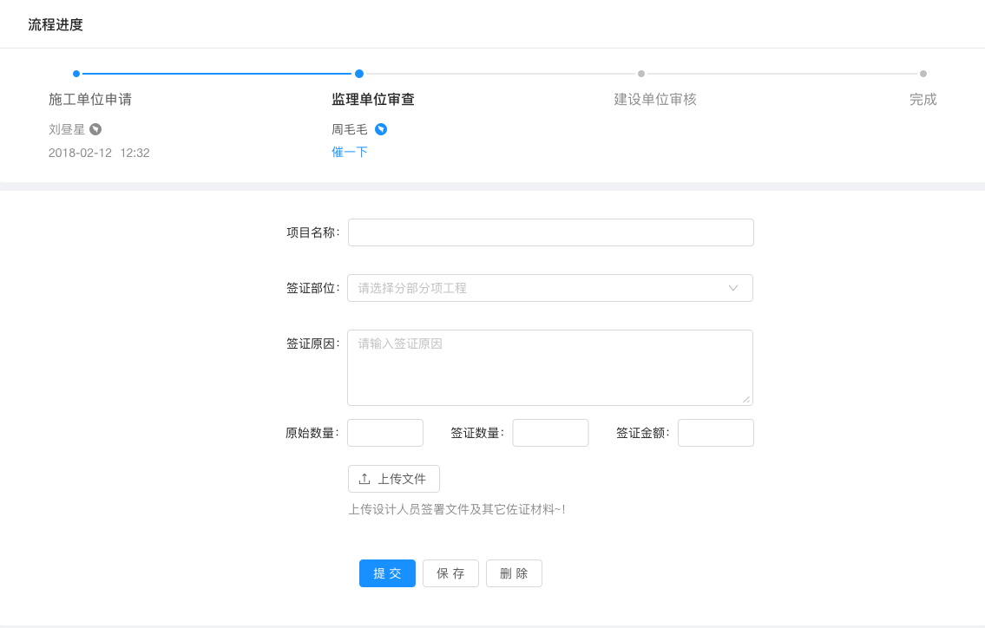
签证部位
签证数量
签证原因
2.签证内容
Biscuit oat cake carrot cake muffin jelly
施工单位申请签证时，必须明确变更的部位。
黄灯警示：针对分部分项工程，同一工程多次发生变更；
Notes:
在工程开工前，所有报规报建手续必须合法合规，避免法律风险。

Slide 85
签证部位
签证数量
签证原因
2.签证内容
Biscuit oat cake carrot cake muffin jelly
已经现场代表签署而未经造价人员认证的签证不具备法律效力。同时必须明确签证的相关数据，系统数据作为结算数据。
红灯预警：施工方提交申请没有上传现场代表及造价人员签证文件的；

Slide 86
签证部位
签证数量
签证原因
2.签证内容
Biscuit oat cake carrot cake muffin jelly
施工单位应该以必要的文字说明清楚签证的原因，表述不能含糊其辞、模棱两可。

Slide 87
范围监控
签证现场审核
3.签证范围
Biscuit oat cake carrot cake muffin jelly
对业务系统的建议：
相关业务系统签证库
土方开挖时
工程开工后
预算定额，间接费定额，有关文件、有规定以外的项目
停工损失
供料、采购
规范签证行为
工程续建
工程以外

Slide 88
范围监控
签证现场审核
3.签证范围
Biscuit oat cake carrot cake muffin jelly
配套制度
终止结算
终止合作
现场后评估
失职失责问责
针对现场签证可能出现的失实，除建设单位造价人员在签证当中要甄别签证单的真伪外，事后监察审计部门可以从系统中随机收取一定数量的签证单，作为现场后评估对象。

Slide 89
经济签证监察建设效果
科学管理，规范流程
明确范围，防范风险

Slide 90
06招标管理监察
建设原因
01
工程项目招标采购过程中，业主与承包商之间没有完整的信息对称，且交易过程分阶段，变化因素较多，可控性较差，面临的廉政风险较高。
主要做法
02
设置数据上传入口，预留监察数据接口。就监察业务的角度而言，对招标采购的电子化监察，必须将投标人、评标专家、代理机构等全面覆盖。

Slide 91
监察点设置
Biscuit oat cake carrot cake muffin jelly
现象
监察点
诚信体系
不平衡报价
低中高结
A
不平衡报价监察
建立管理及监察的业务闭环；
投标单位
按照责任主体分类，建立绩点浮动的置信区间。
B
低中高结监察
对合同及投标单位的中标价、结算价的历史数据进行分析；
评标专家打分有明显倾向
评标专家
C
专家评标监察
监控专家打分的倾向；
代理机构与投标企业联合
代理机构
D
代理机构监察
分析机构代理项目中，同一投标人中标的概率是否异常偏高；

Slide 92
投标方
评标专家
代理机构
诚信体系
青岛地铁应对不平衡报价的监察逻辑
03
业务系统
与时俱进，不断更新分部分项的各项目单价设立限价。
02
监察系统
大数据分析（计量支付），综合分析招标图清单和施工图清单数据，提炼新的报价点。
01
业务系统
根据行业经验，对招标项目分部分项的各项目单价设立限价。
Notes:
根据地铁这些年的摸索，可以对招标项目分部分项的各项目单价设立限价，根据我们以往的经验，对投标单位会报高价的项目设立限价，并在招标文件中规定此限价为各项目报价的最高价格，超过限价即为废标；同时对投标单位容易报低价的项目，如：土石方外运单价，设立限价，规定此限价为投标单位报价的最低价格，低于此限价也为废标；除此之外，我们还设立了业主控制报价，如：灌填水泥浆、搅拌桩、旋喷桩，我们给定一个报价区间并规定投标单位必须在此区间内报价，超出此区间的都为废标

Slide 93
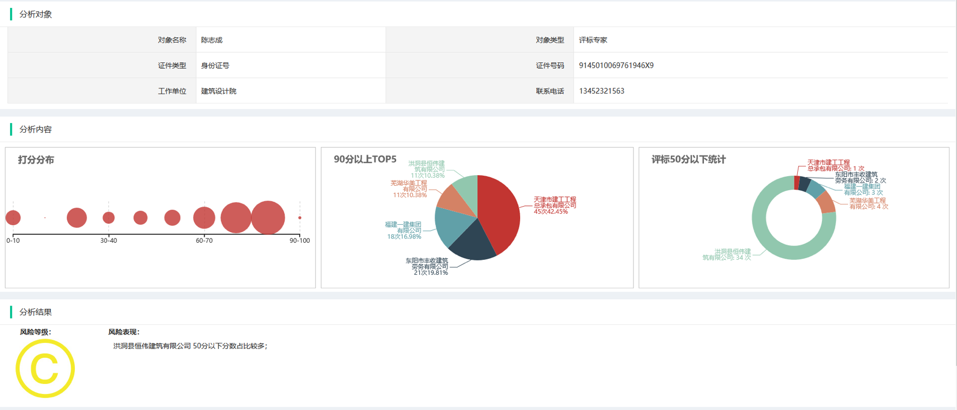

投标方
评标专家
代理机构
诚信体系
分析单个评标专家，在其参与的所有项目中是否存在明显的打分倾向。
黄灯警示：分析单个评标专家，在其参与的所有项目中达50%以上的项目，该评标专家赋予中标单位最高分数（且高出次高分20%），黄灯警示。
红灯异常：分析单个评标专家，在其参与的所有项目中达70%以上的项目，该评标专家赋予中标单位最高分数（且高出次高分20%），红灯预警。

Slide 94
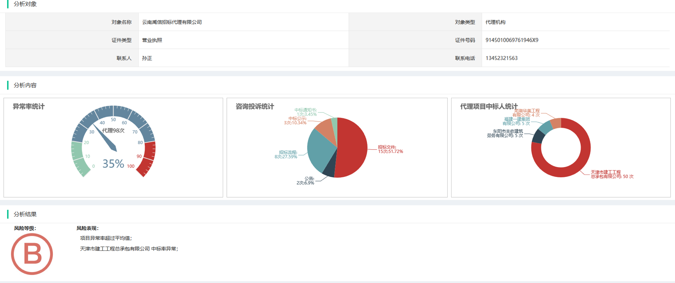
投标方
评标专家
代理机构
诚信体系
分析机构代理项目中，同一投标人中标的概率是否异常偏高。
黄灯警示：机构代理项目中，同一投标人中标的概率达80%（且超过6次），黄灯警示。
红灯预警：机构代理项目中，同一投标人中标的概率达100%（且超过8次），红灯警示。

Slide 95
投标方
评标专家
代理机构
诚信体系
根据系统对责任主体的预警情况，可以对其置信程度进行标注。（红灯一次扣1分，黄灯一次扣0.5分）
20%
【中标】随机抽取结果
投标企业
30%
评标专家
向采购部门及监察部门发出预警通知
代理机构
50%
差
促使不断优化信息库
良好
优秀

Slide 96
招标管理监察建设效果
报价分析，控制成本
数据对比，提升管理

Slide 97
07供应商管理监察
建设原因
01
地铁项目建设所需设备、材料复杂多样，运营生产物资类别众多，供应商管理分散，缺乏有效管控机制，廉政风险较高。
主要做法
02
首先，业务系统必须建立一个科学的、严谨的供应商全寿命周期管理体系。在此基础上，监察系统通过对相关数据的分析，对供应商的能力、时间、品质、服务、成本等进行量化监察。

Slide 98

供应商管理的核心
Biscuit oat cake carrot cake muffin jelly
运营物资供应商目录的管理
01
运营物资供应商
大多数供应商处于相对充分竞争的状态
建立供应商全生命周期的量化管理体系是核心， 主要内容是分类、分级、动态评估
监察的要点是，供应商准入是否建立在充分的竞争基础上，采购策略的执行是否与供应商分类分级匹配，供应商动态评估是否到位
设备（材料）优选供应商目录的管理
02

Slide 99
供应商管理的核心
Biscuit oat cake carrot cake muffin jelly
运营物资供应商目录的管理
01
设备（材料）优选供应商目录的管理
02
设备（材料）供应商
设备（材料）的采购模式分为甲供设备（材料）和乙供设备（材料）；
对应设备（材料）供应商管理的监察要点是，各类供应商数量是否充分，各类供应商机会是否相对均衡，供应商动态评估是否到位（而非两年修订一次），是否合理退出

Slide 100
监察点设置
Biscuit oat cake carrot cake muffin jelly
监察点设置
 | 入库环节 | 动态评估 | 退出环节
运营物资供应商 | 供应商准入是否建立在充分的竞争基础上 | 采购方式与供应商类别，货物分类是否匹配； 供应商动态评估是否到位 | 按照动态评估结果，供应商库是否合理退出；
设备（材料）供应商 | 各类供应商数量是否符合要求； | 供应商机会是否相对均衡； 供应商动态评估是否到位（而非两年修订一次） | 按照动态评估结果，供应商库是否合理退出；

Slide 101
供应商监察实现方式
Biscuit oat cake carrot cake muffin jelly
业务系统数据
监察系统分析
供应商入库监察
供应商绩效评估
数据分析
能力
质量
供应商准入监察
时间
服务
数据采集系统
动态评估监察
品质
可替代品
服务
供应商退出监察
整体实力
成本
国家政策
通过监察平台，进行关键数据的录入
业务系统尚未建立的过渡期间

Slide 102
对业务系统的建议
Biscuit oat cake carrot cake muffin jelly
供应商管理业务系统
采购类别
供应商分类
采购方式
车辆
A类
战略、核心技术
战略采购
通讯
邀请招标
细分类别，分类管理
标准配件
B类
通用、充分竞争
公开招标
··· ···
办公
C类
杂项
网上比价
材料
流程管理
信息管理

Slide 103
对业务系统的建议
Biscuit oat cake carrot cake muffin jelly
供应商入库监察
供应商绩效评估
能力
质量
建立标准，定期评估
时间
服务
品质
可替代品
服务
整体实力
成本
国家政策

Slide 104
一、运营物资供应商监察
Biscuit oat cake carrot cake muffin jelly
入库环节
供应商准入是否建立在充分的竞争基础上
黄灯警示：基本信息不完善，【货物清单】与【供应商分类】不吻合。
红灯预警：准入手续不完整。

Slide 105
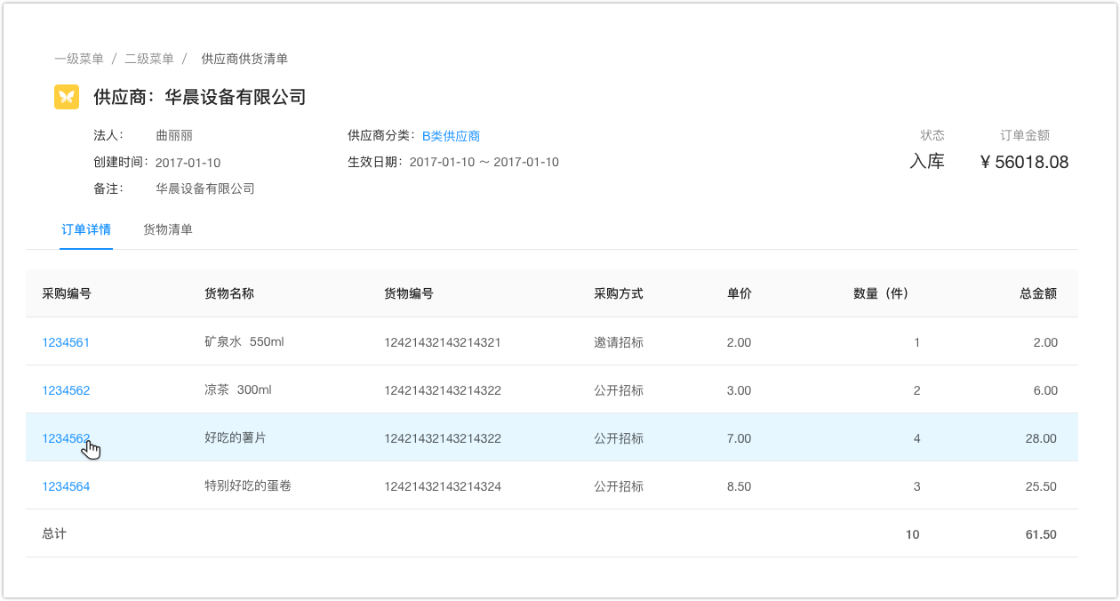
一、运营物资供应商监察
Biscuit oat cake carrot cake muffin jelly
入库环节
供应商准入是否建立在充分的竞争基础上
动态评估
采购方式与供应商类别，货物分类是否匹配；
供应商动态评估是否到位
黄灯警示：交易结果缺乏绩效评估结果，无法对供应商进行浮动绩效评估
红灯预警：采购方式低于采购类别对应标准要求。 （考虑技术进步或市场竞争变化，可以接受采购方式高于采购类别对应标准。）

Slide 106
一、运营物资供应商监察
Biscuit oat cake carrot cake muffin jelly
入库环节
供应商准入是否建立在充分的竞争基础上
供应商绩效评估
考核结果
质量
首选
90分以上
可接受
80分以上
受限制
低于80分
考虑剔除
低于70分
动态评估
采购方式与供应商类别，货物分类是否匹配；
供应商动态评估是否到位
服务
可替代品
黄灯警示：针对供应商，综合评分低于80分时，仍然产生合作行为；
红灯预警：针对工艺上，综合评分低于70分时，仍然产生合作行为；
整体实力
退出环节
按照动态评估结果，供应商库是否合理退出；
国家政策

Slide 107
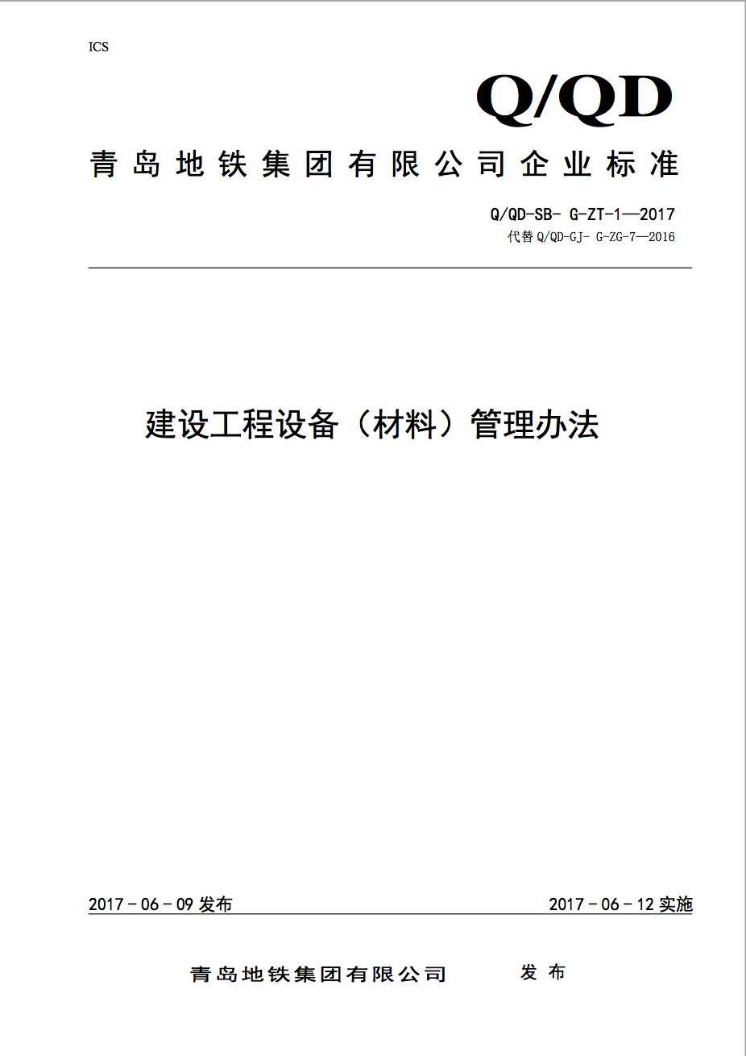
二、设备（材料）供应商监察
Biscuit oat cake carrot cake muffin jelly
入库环节
各类供应商数量是否符合要求；
根据《建设工程设备（材料）管理办法》约定的“原则上，每一种设备（材料）品牌和供应商不少于 3 家。”
红灯预警：按供应设备（材料）分类，每中分类品牌和供应商少于三家。
建议：对于独家供应、行业垄断、技术垄断的项目，运用技术手段，匹配梳理出各种类专业可替代产品的供应商、 国产化厂家或科研机构， 培育市场的公平竞争性。

Slide 108
二、设备（材料）供应商监察
Biscuit oat cake carrot cake muffin jelly
入库环节
设备（材料）
类别
各类供应商数量是否符合要求；
动态评估
供应商1
供应商机会是否相对均衡；
供应商动态评估是否到位
供应商2
退出环节
按照动态评估结果，供应商库是否合理退出；
供应商n
通过成交历史数据，对各类设备（材料）供应商合作情况进行分析。对于供应商参与机会异常偏离的，进行黄灯警示，提醒管理部门进行关注。

Slide 109
供应商管理监察建设效果
分类管理，重点监察
准入准出，定期评估

Slide 110
08人力资源管理监察
建设原因
01
人力资源作为 企业的核心资源之一，人力资源领域的风险管控尤其应该加以重视和研究。
主要做法
02
覆盖集团总部全体人员和分子公司中层以上管理人员，通过建立【个人廉政档案】实时登记个人接受谈话提醒、函询诫勉以及受到投诉举报和处分等信息。通过与人力资源系统对接，加强对带病提拔、带病晋升等情况的监察。

Slide 111
监察逻辑
Biscuit oat cake carrot cake muffin jelly
监察平台
人力资源系统
廉政档案
谈话提醒
职级信息
红灯预警：监察平台建立个人廉政档案库，对比人力资源系统中个人信息的异动。
函询诫勉
投诉举报
薪酬信息
····
其他
岗位/职务
集团总部全体人员
分子公司中层以上

Slide 112
人力资源管理监察建设效果
廉政档案，跟踪记录
选人用人，避免风险

Slide 113
预期目标
通过建设覆盖全面的电子监察系统，以实时业务数据为线索，形成贯穿“人财物”核心领域监察和工程建设监察的两条主线，实现对重点业务廉政风险的量化管控，推动集团制度不断完善，业务流程不断规范，企业管理水平不断提高。
通过二期建设，使电子监察平台成为业务风险与廉政风险全覆盖融合防控的载体，成为集团内控机制不断完善的管理创新。
通过数据分析揭示业务规律，结合廉政教育、责任监察、效能评价，打造全国⾸例国有企业“1+3”综合性监察平台。

Slide 114
PART4
后续工作安排
巩固建设成果
开展二期建设

Slide 115
扩大廉政教育使用范围，向有教育需求的部门开放题库维护功能；
完善效能评价系统，深入挖掘系统现有数据的价值，进行数据分析；
根据实际运行情况，不断优化业务监察点设置；
开发桌面客户端系统，辅助系统日常使用；
根据使用部门的反馈，不断优化系统。
01巩固建设成果

Slide 116
02开展二期建设
工程建设主线内容，全部投入研发；
“人财物”主线内容，将具备建设条件的人力管理、资金管理、资产管理纳入建设范围；
二期工作模式采用成都总部与现场人员配合模式，现场主要进行部分开发与数据对接工作；
考虑当前巡察工作开展情况，以及部分相关业务系统正在改造升级，计划二期在2019年4月底建设完成；

Slide 117

汇报人：监察审计部

Slide 118
监察动态展示
廉政教育
业务监察系统
审计系统
工程建设监管
人力资源监管
资金监管
资产管理
三重一大
内部审计
招标管理
供应商管理
工程设计
合同管理
计量支付
经济签证
人员招聘
资金使用
（“八项规定”监察）
固定资产
政府审计
职级管理
生产物资
管理人员选拔
资金存放
设施设备
工程结算审计
责任监察系统
效能评价系统
主体责任清单
监督责任清单
廉政考核
效能监察
岗位风险管理
责任追究
效能听证
评价管理
原合同建设内容
追加建设内容
Notes:
最终，形成以业务监察系统为核心的监察平台。统一规划，同时跟进业务系统建设情况，逐步完善。其中，招标管理、供应商管理、经济签证的业务系统尚未建立或处于完善期，设置对应监察条件先行建设；人力资源管理、资金管理（资金运作、资金存放）先提出监察需求，根据业务系统建设情况逐步跟进。

Slide 119
国家级企业管理现代化创新成果
创办时间：1990
主办单位：全国企业管理现代化创新成果由中国企业联合会、国务院国资委、工信部共同主办，是国内企业管理创新领域唯一国家级奖项。
创新成果：包括“邯钢经验”、“亚星经验”、“海尔经验”的管理典型，多是始于这项工作。

